Slide 1
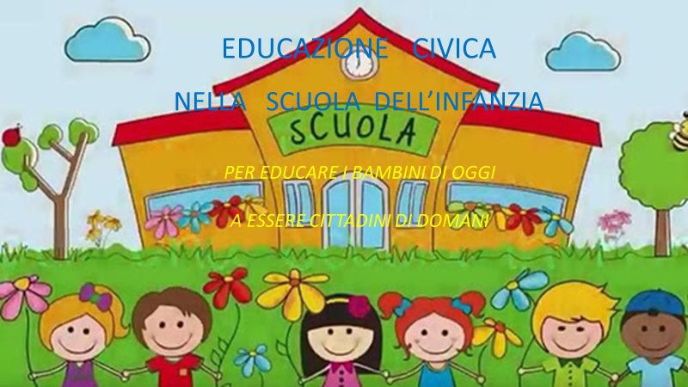

Slide 2
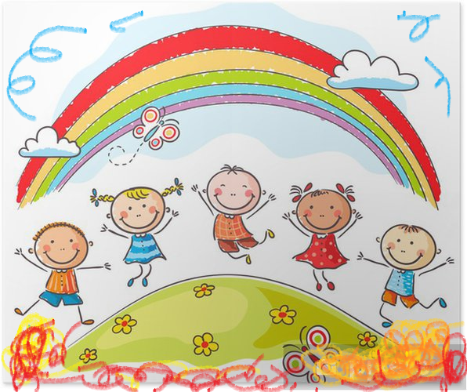
ISTITUTO COMPRENSIVO STATALE DI SCALEA (CS)
DIRIGENTE SCOLASTICO: DOTT. SAVERIO ORDINE
A.S. 2020/2021
SCUOLA DELL’INFANZIA
scalea
PROGETTO
« I COLORI DELL’AMICIZIA»
Docenti: Matilde, M Teresa, Marina, Palma,
Pasqua, Stefania, Annamaria, RC Cinzia

Slide 3
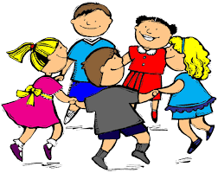
‘’ SE C’E’ QUALCOSA CHE ELEVA
L’ ANIMA E’ AVERE UN AMICO.
SE C’E’ QUALCOSA CHE ELEVA ANCORA DI PIU’ E’ ESSERE UN
AMICO.’’
(R. WAGNER)
IL PROGETTO E’ RIVOLTO AI BAMBINI DI 3 ANNI
SEZ. 1A - 1B – 1C – 1D
SCUOLA DELL’ INFANZIA
SCALEA
Il percorso ruota attorno all’esperienza gioiosa dello stare insieme
agli altri, accettando e valorizzando le differenze, sviluppando
atteggiamenti positivi nei confronti degli altri per giungere alla scoperta
del significato e del valore dell’amicizia. Le attività proposte avranno
come obiettivo primario quello di far intuire ai bambini l’importanza
dell’amicizia, ad aiutarli a stabilire rapporti positivi con gli altri e
comprendere l’utilità della collaborazione e dell’aiuto reciproco.

Slide 4
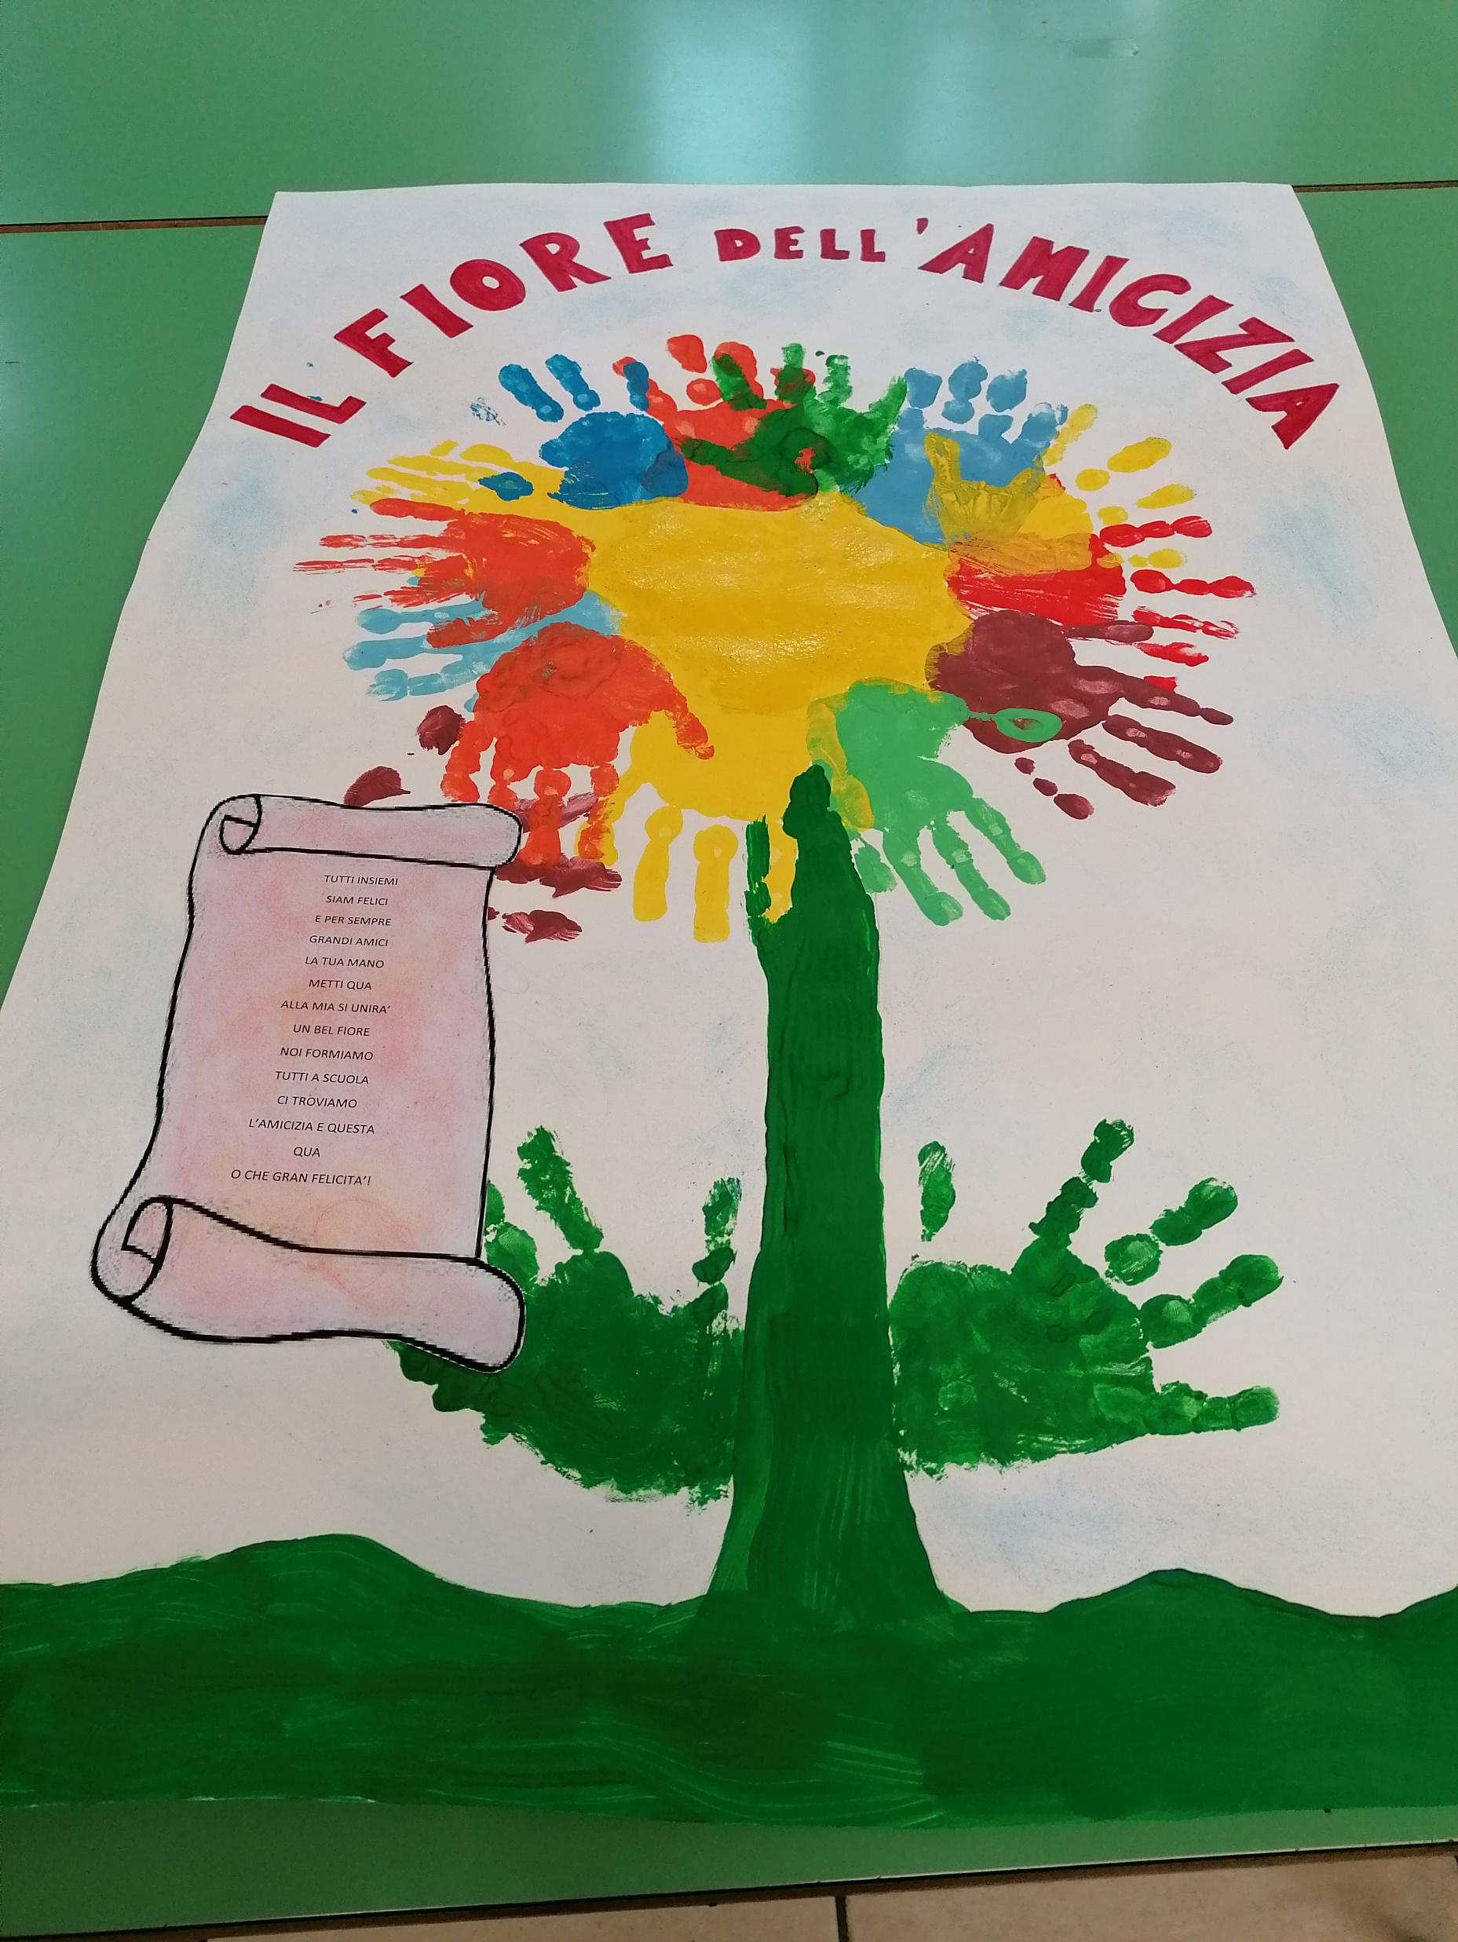
IL FIORE DELL’AMICIZIA
TUTTI INSIEME
SIAM FELICI
E PER SEMPRE
GRANDI AMICI
LA TUA MANO
METTI QUA
ALLA MIA SI UNIRA’
UN BEL FIORE
NOI FORMIAMO
TUTTI A SCUOLA
CI TROVIAMO
L’ AMICIZIA E QUESTA
QUA
O CHE GRAN FELICITA’!

Slide 5
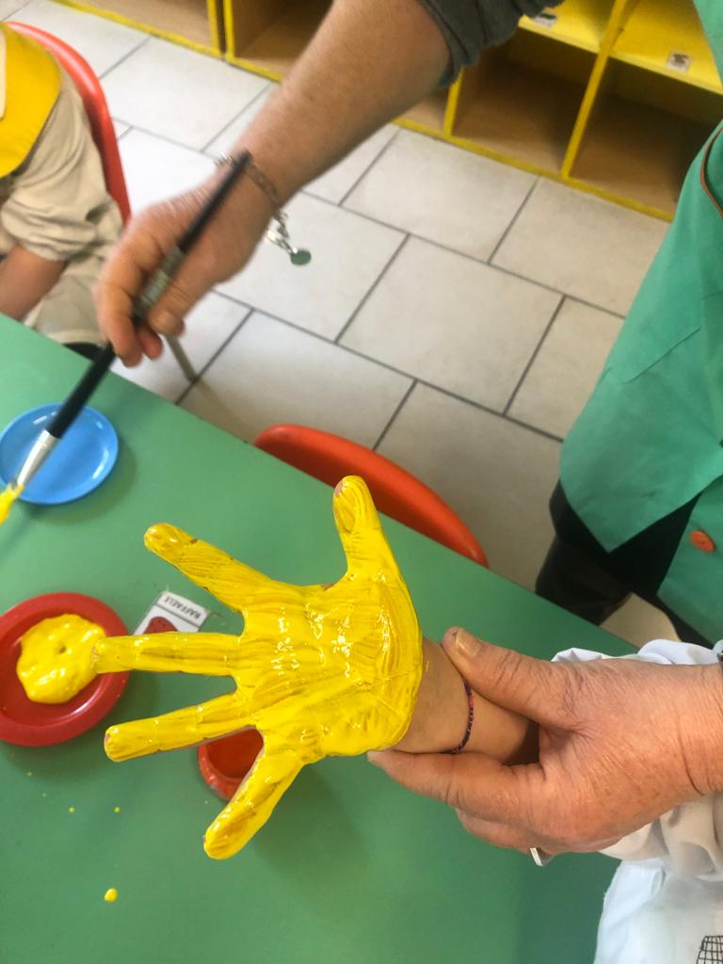
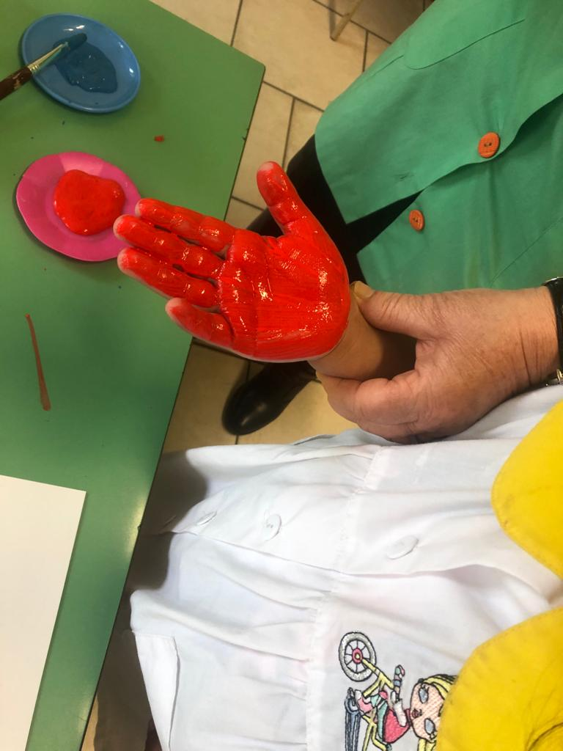
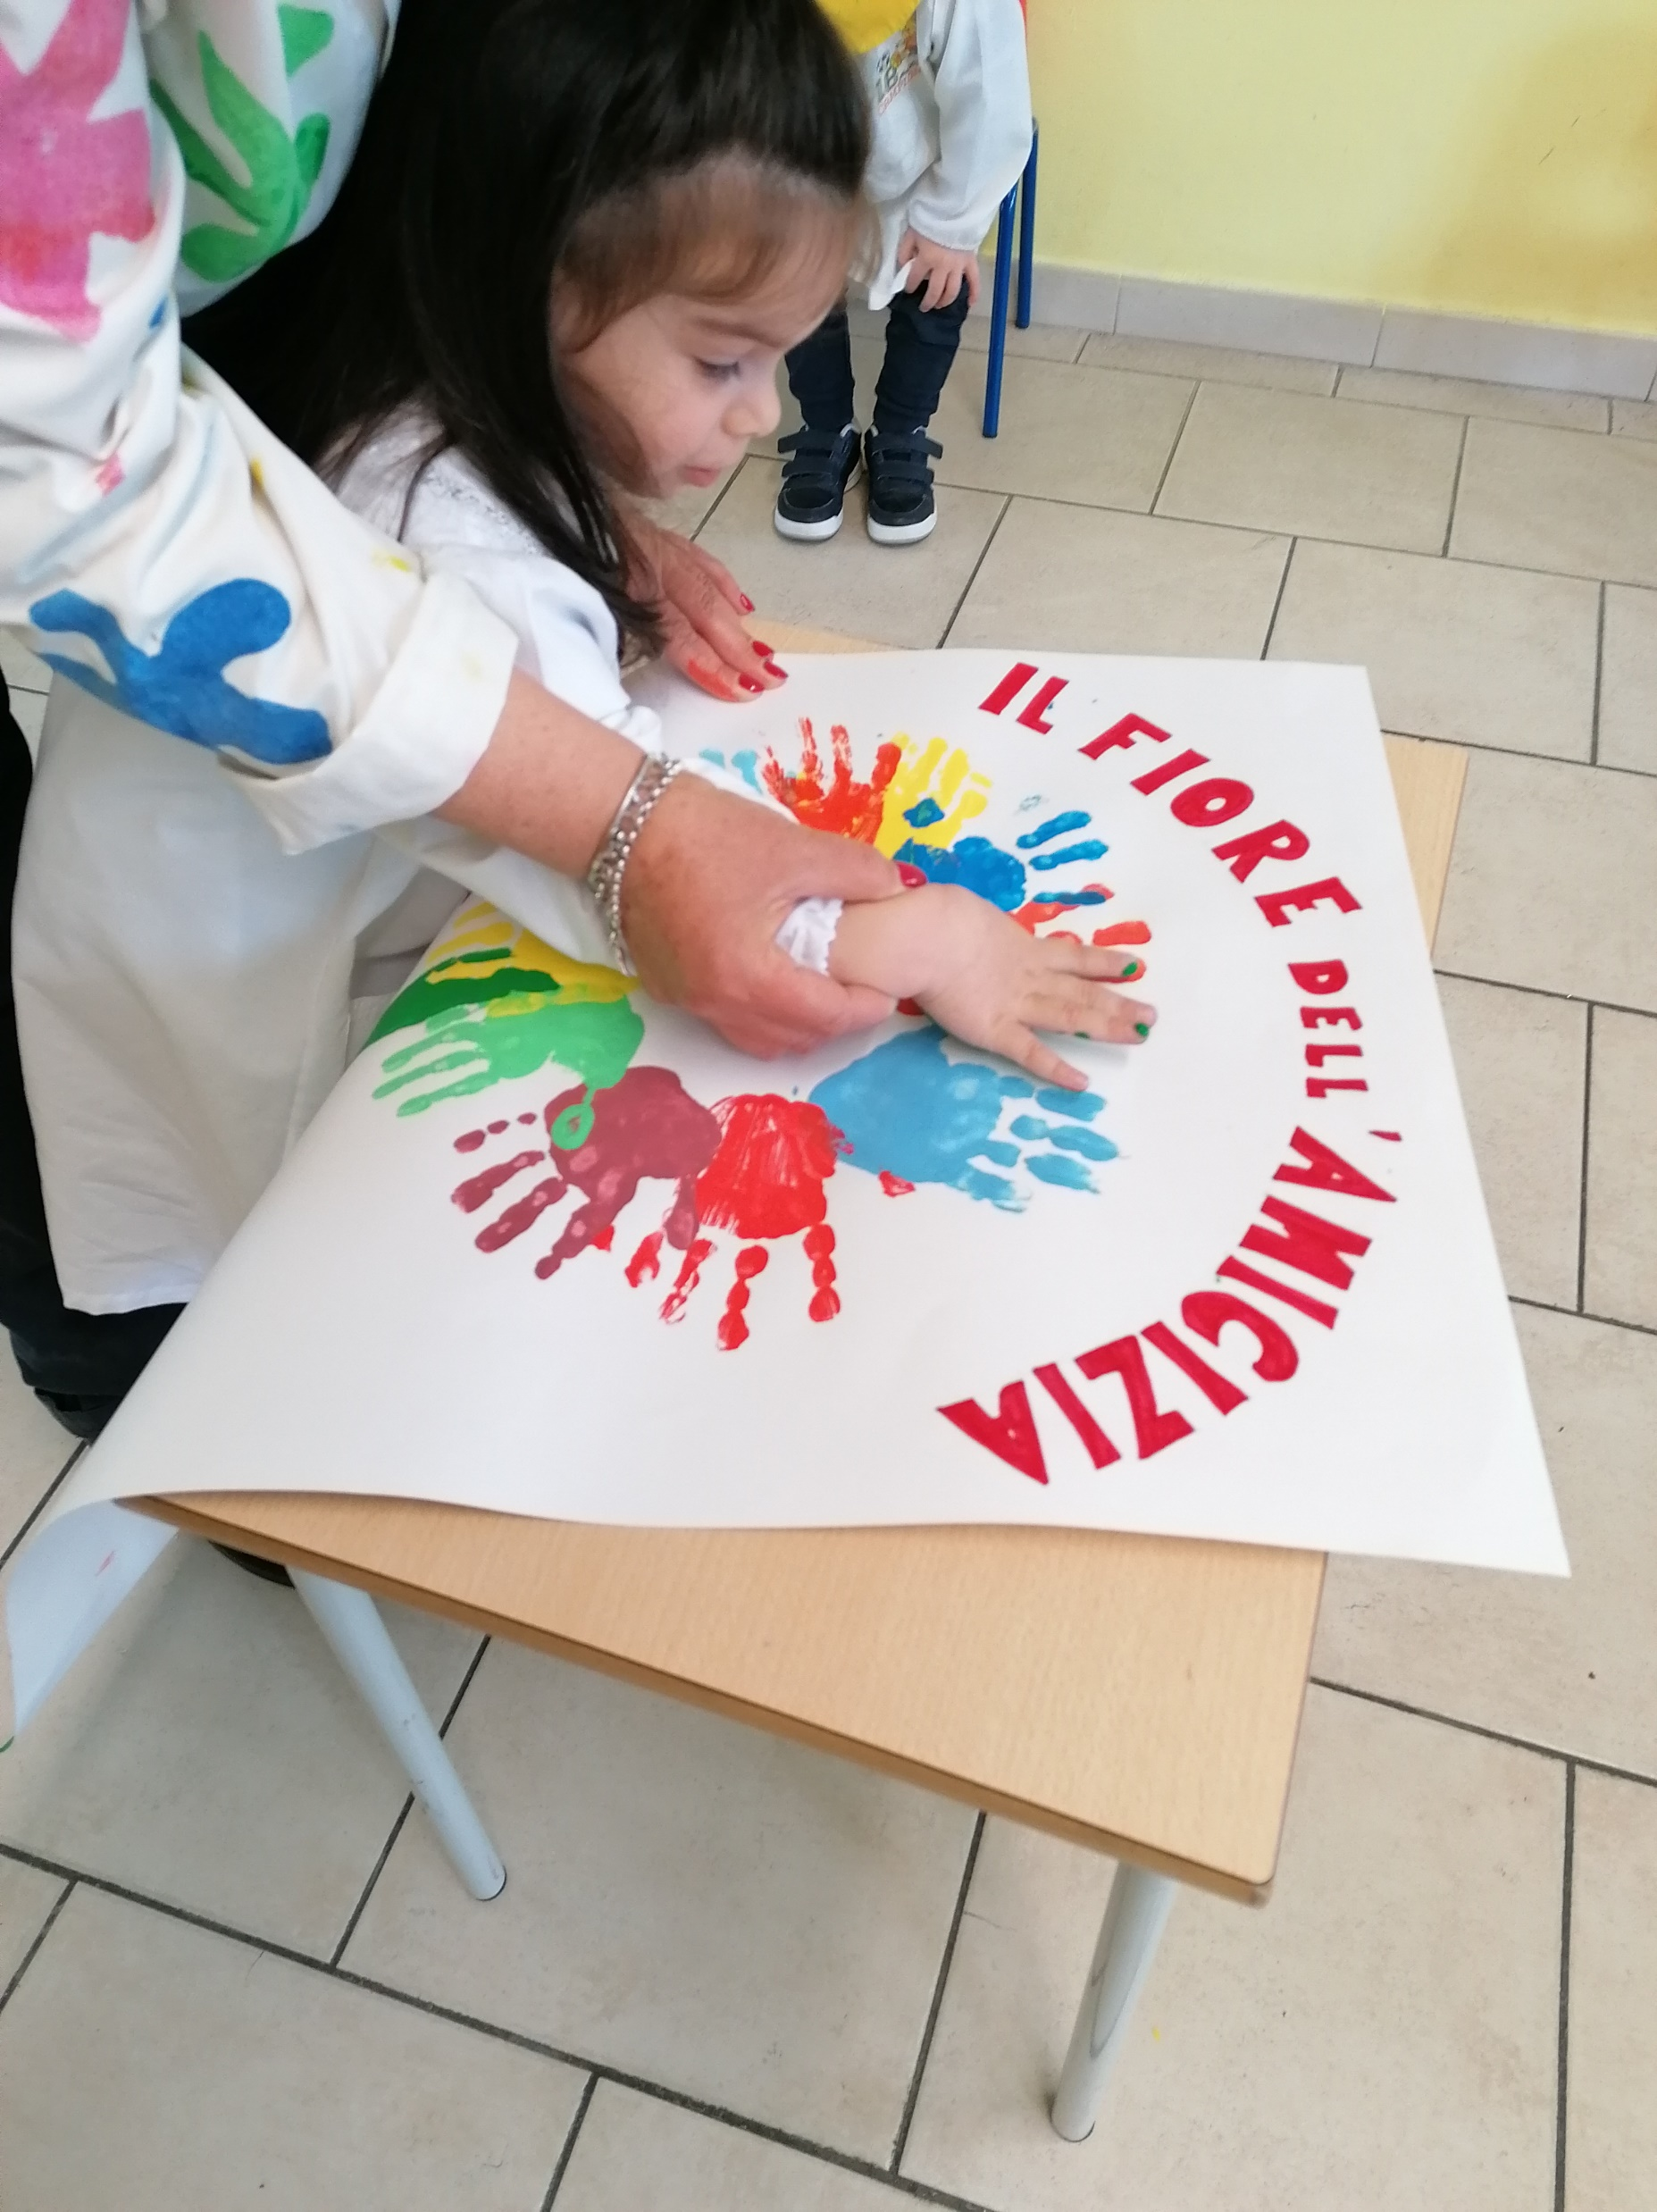
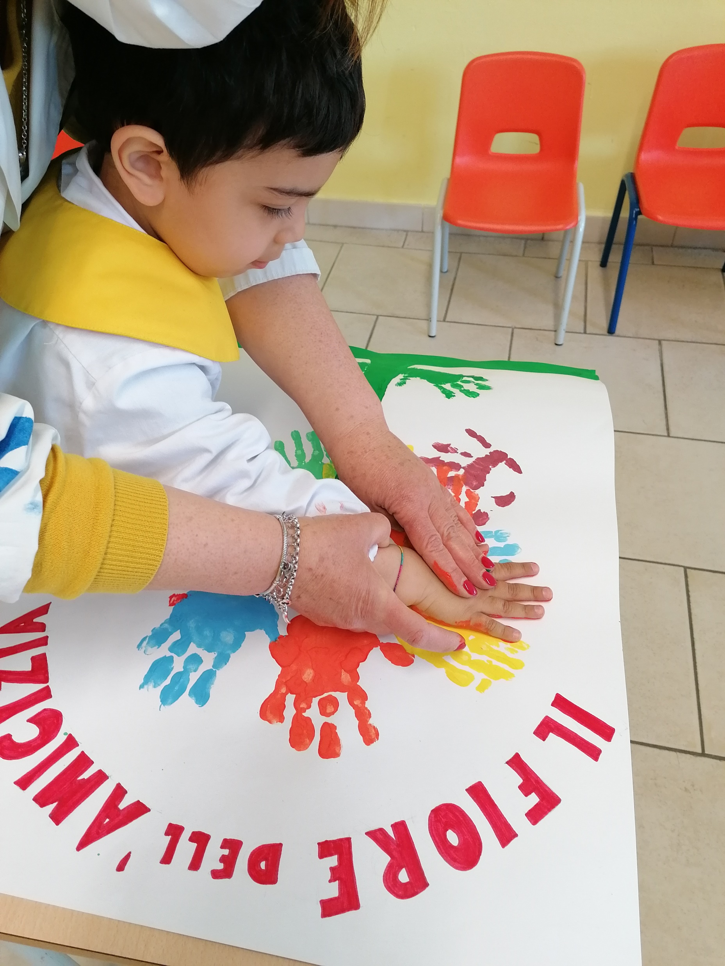
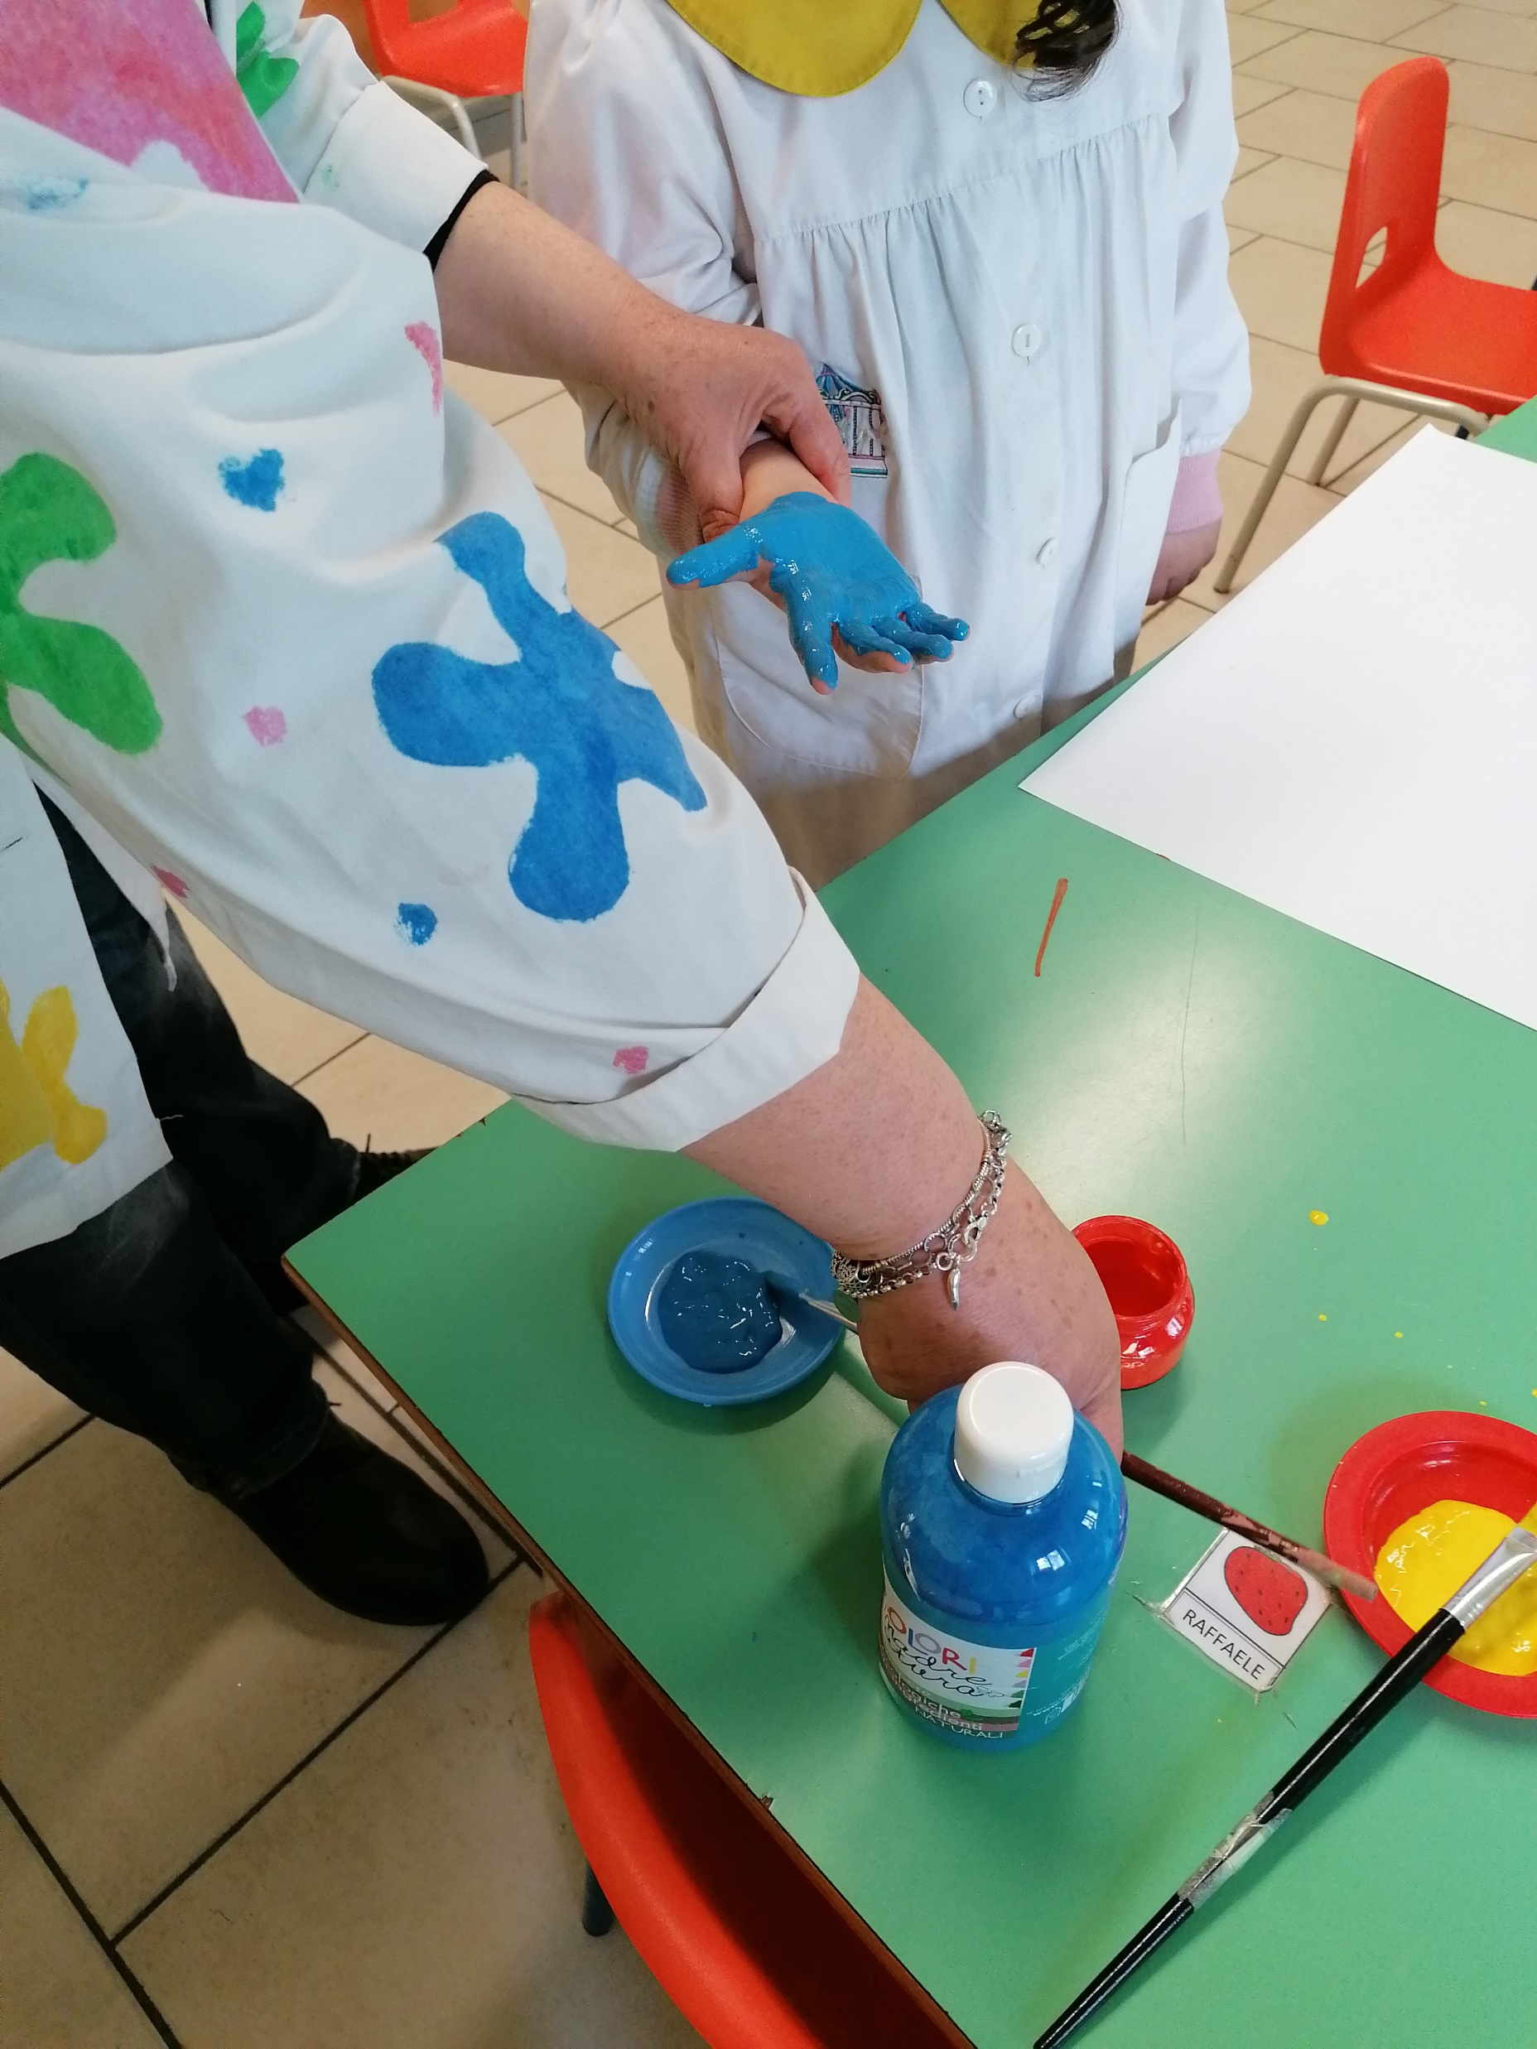
ATTIVITA’
DI PITTURA
STIAMO REALIZZANDO TUTTI INSIEME
IL FIORE DELL’ AMICIZIA
CHE FELICITA’…

Slide 6
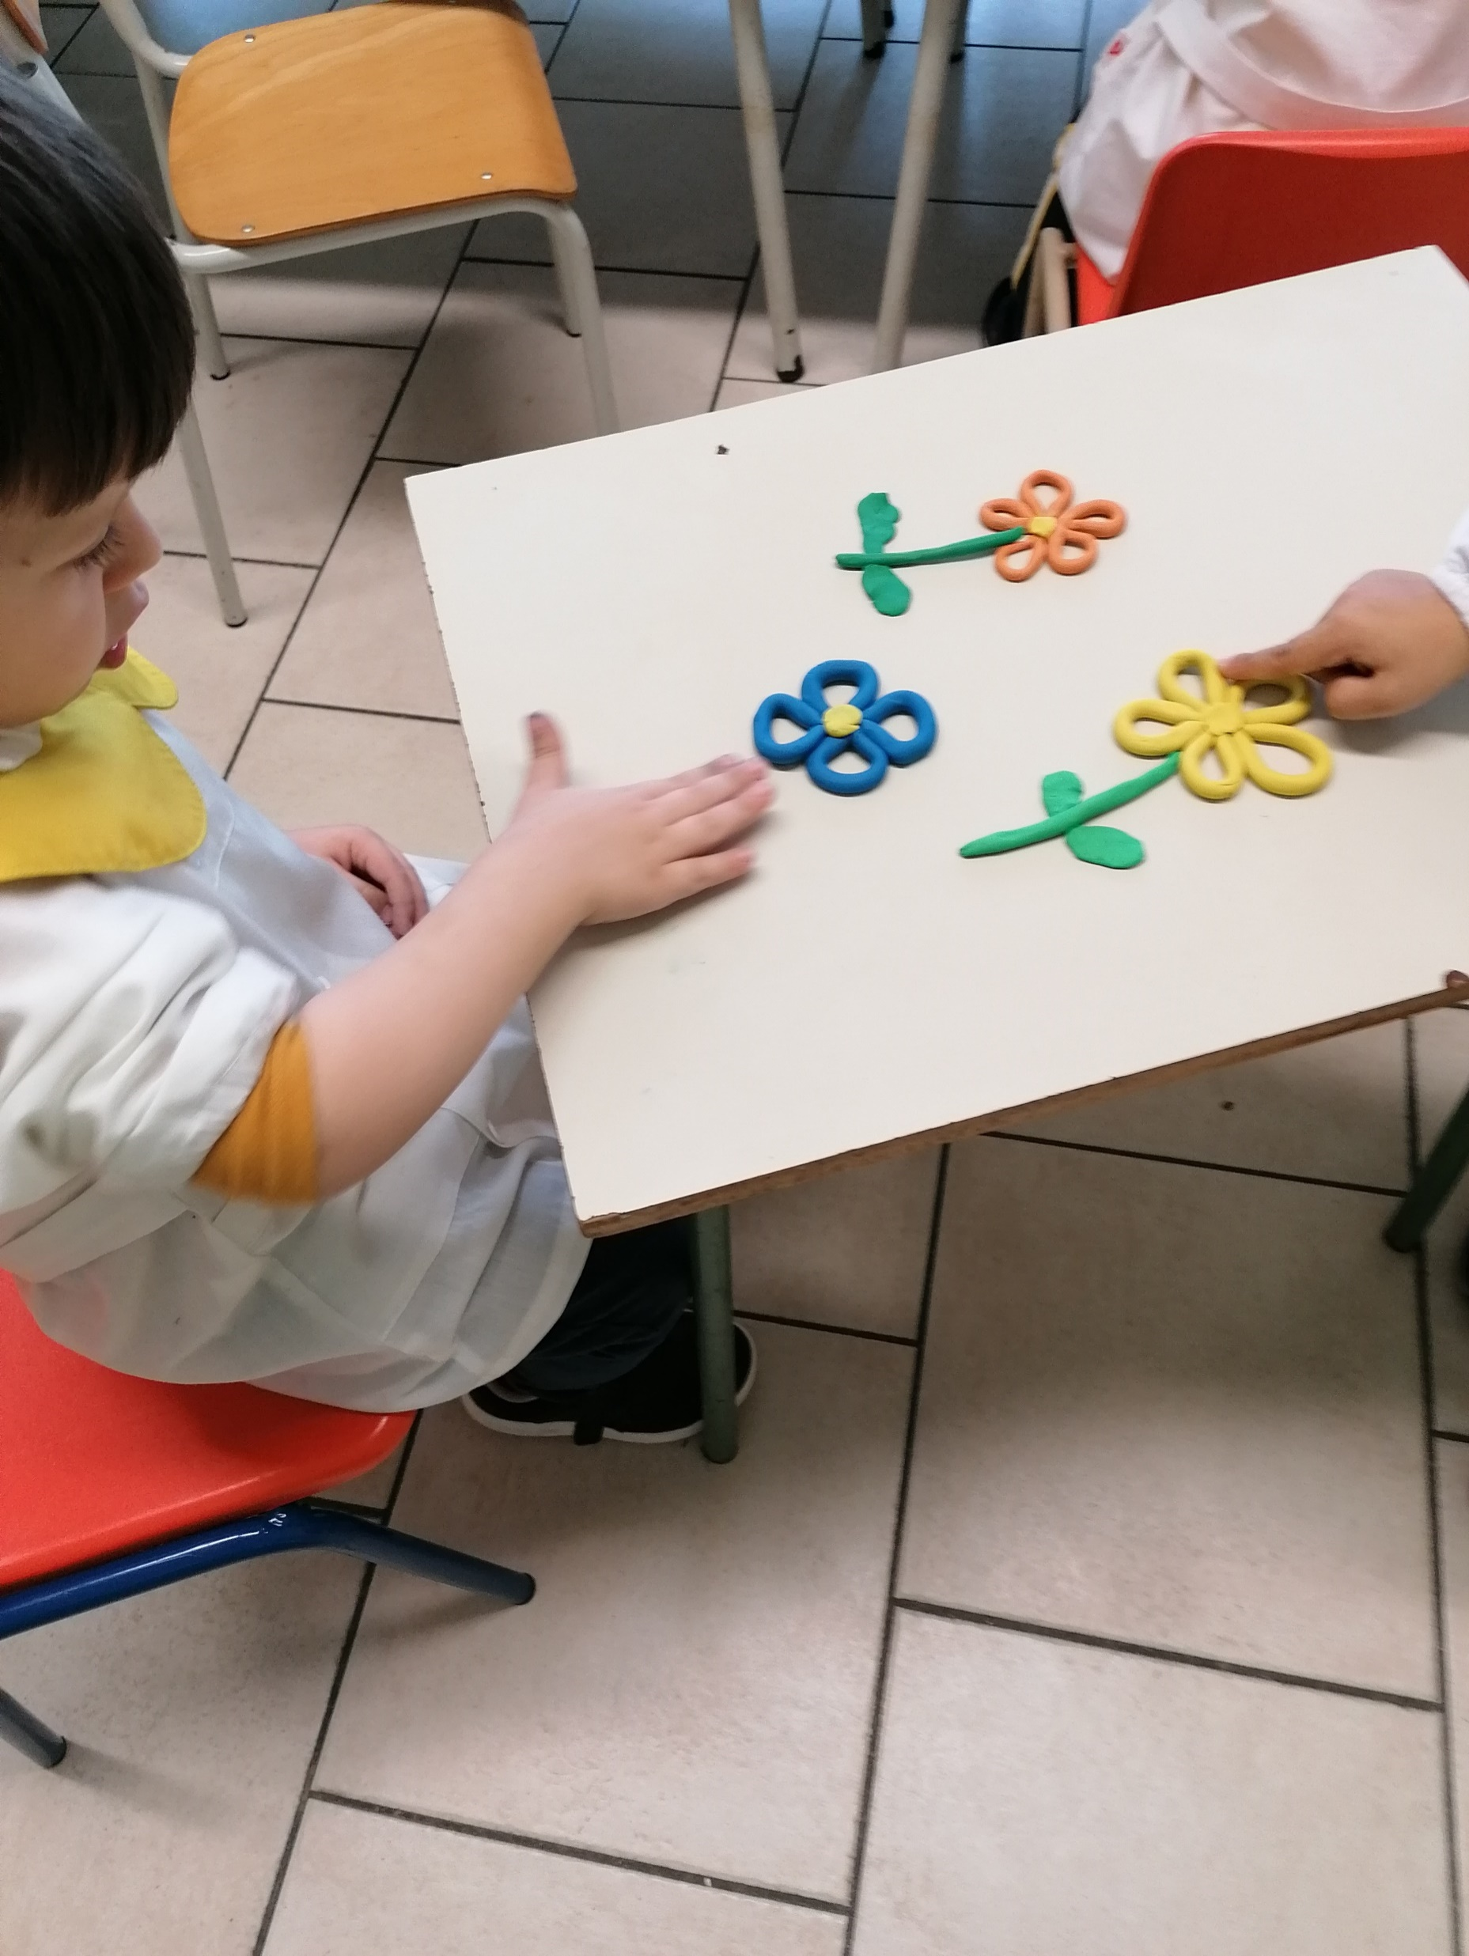
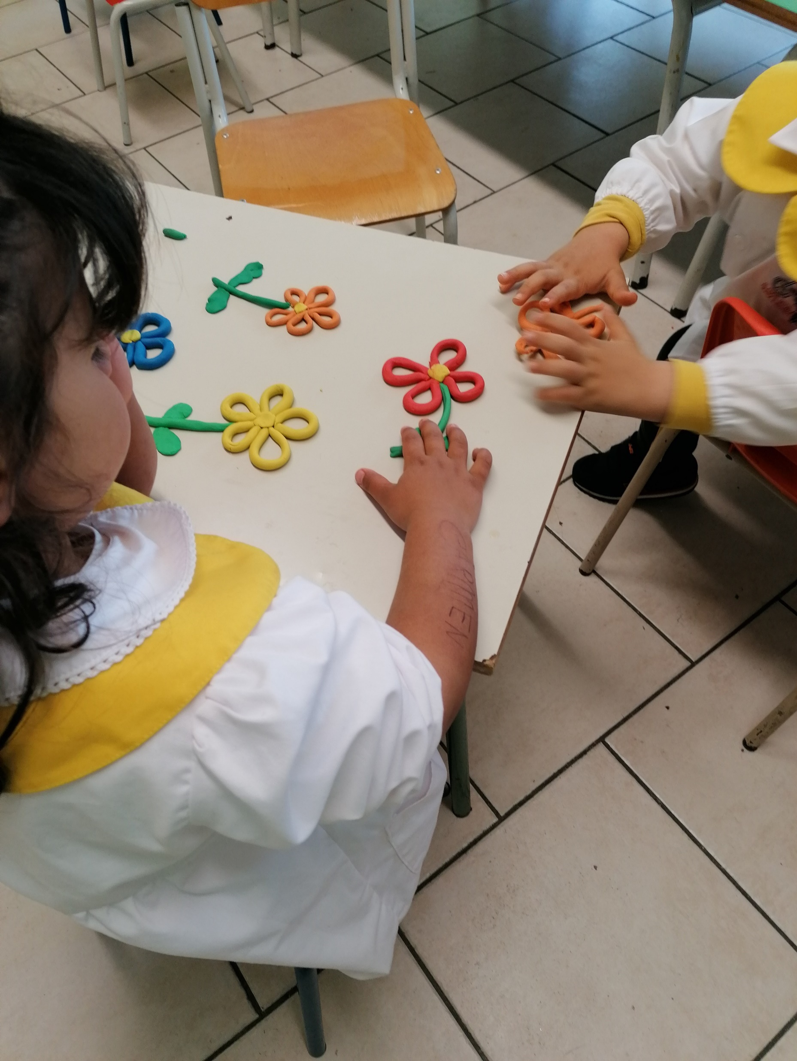
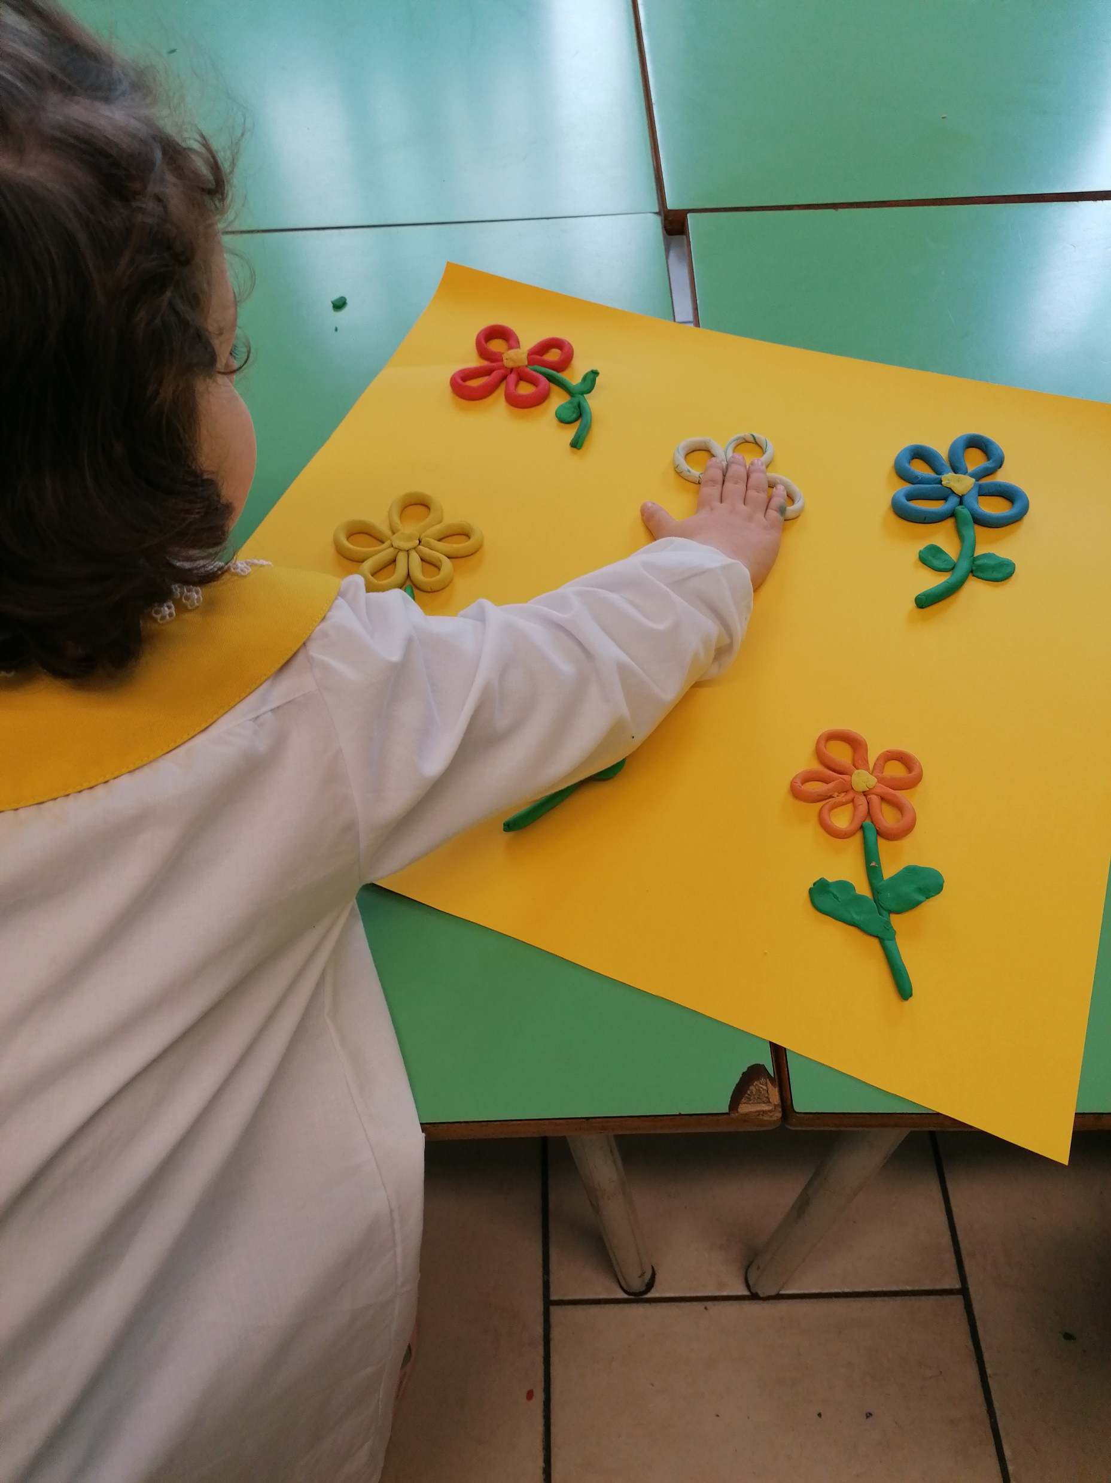
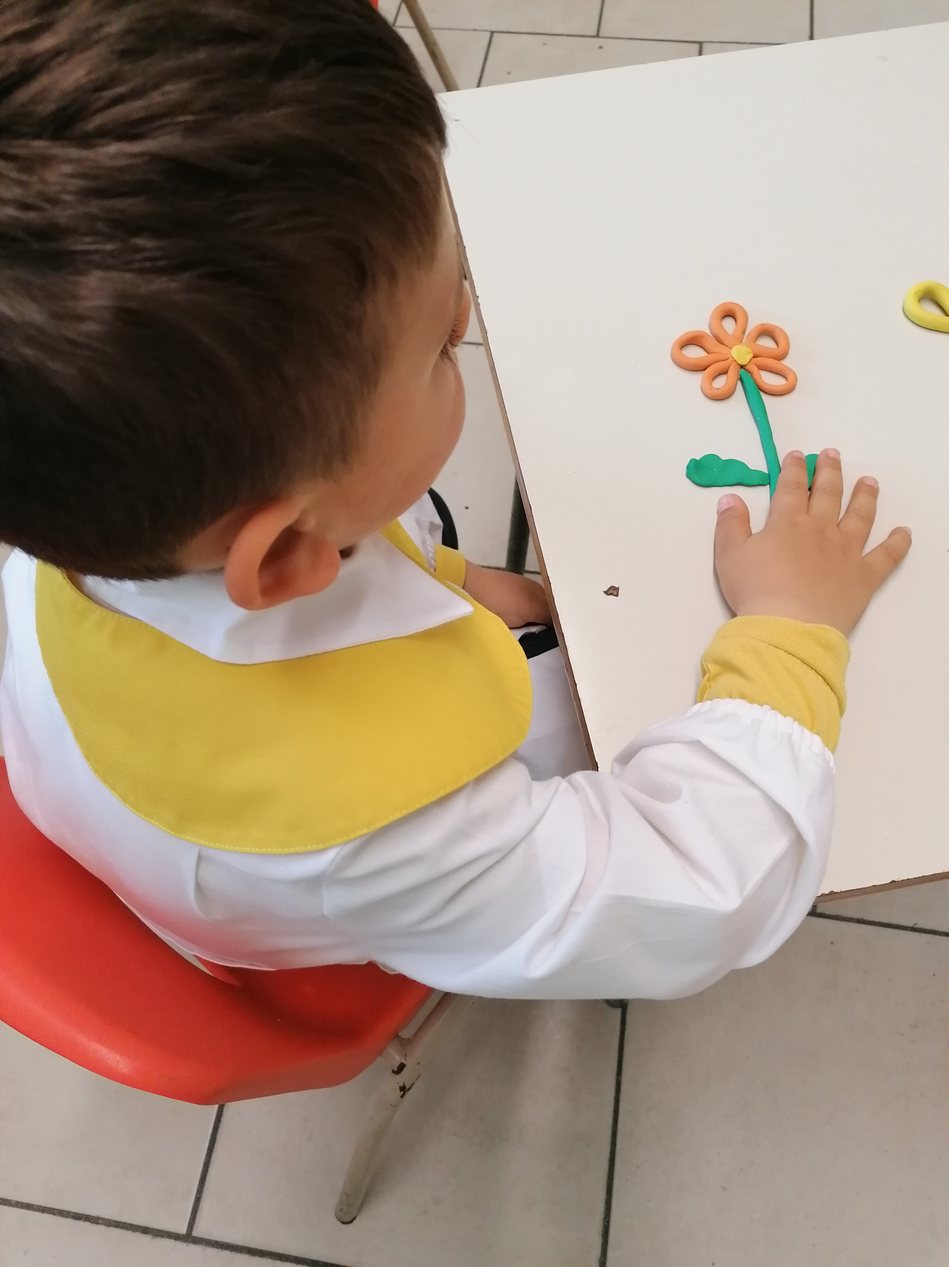
ATTIVITA’
DI MANIPOLAZIONE
MAESTRA…TI
PIACE???
CHE BELLI… QUESTI FIORI
TUTTI COLORATI!!!

Slide 7
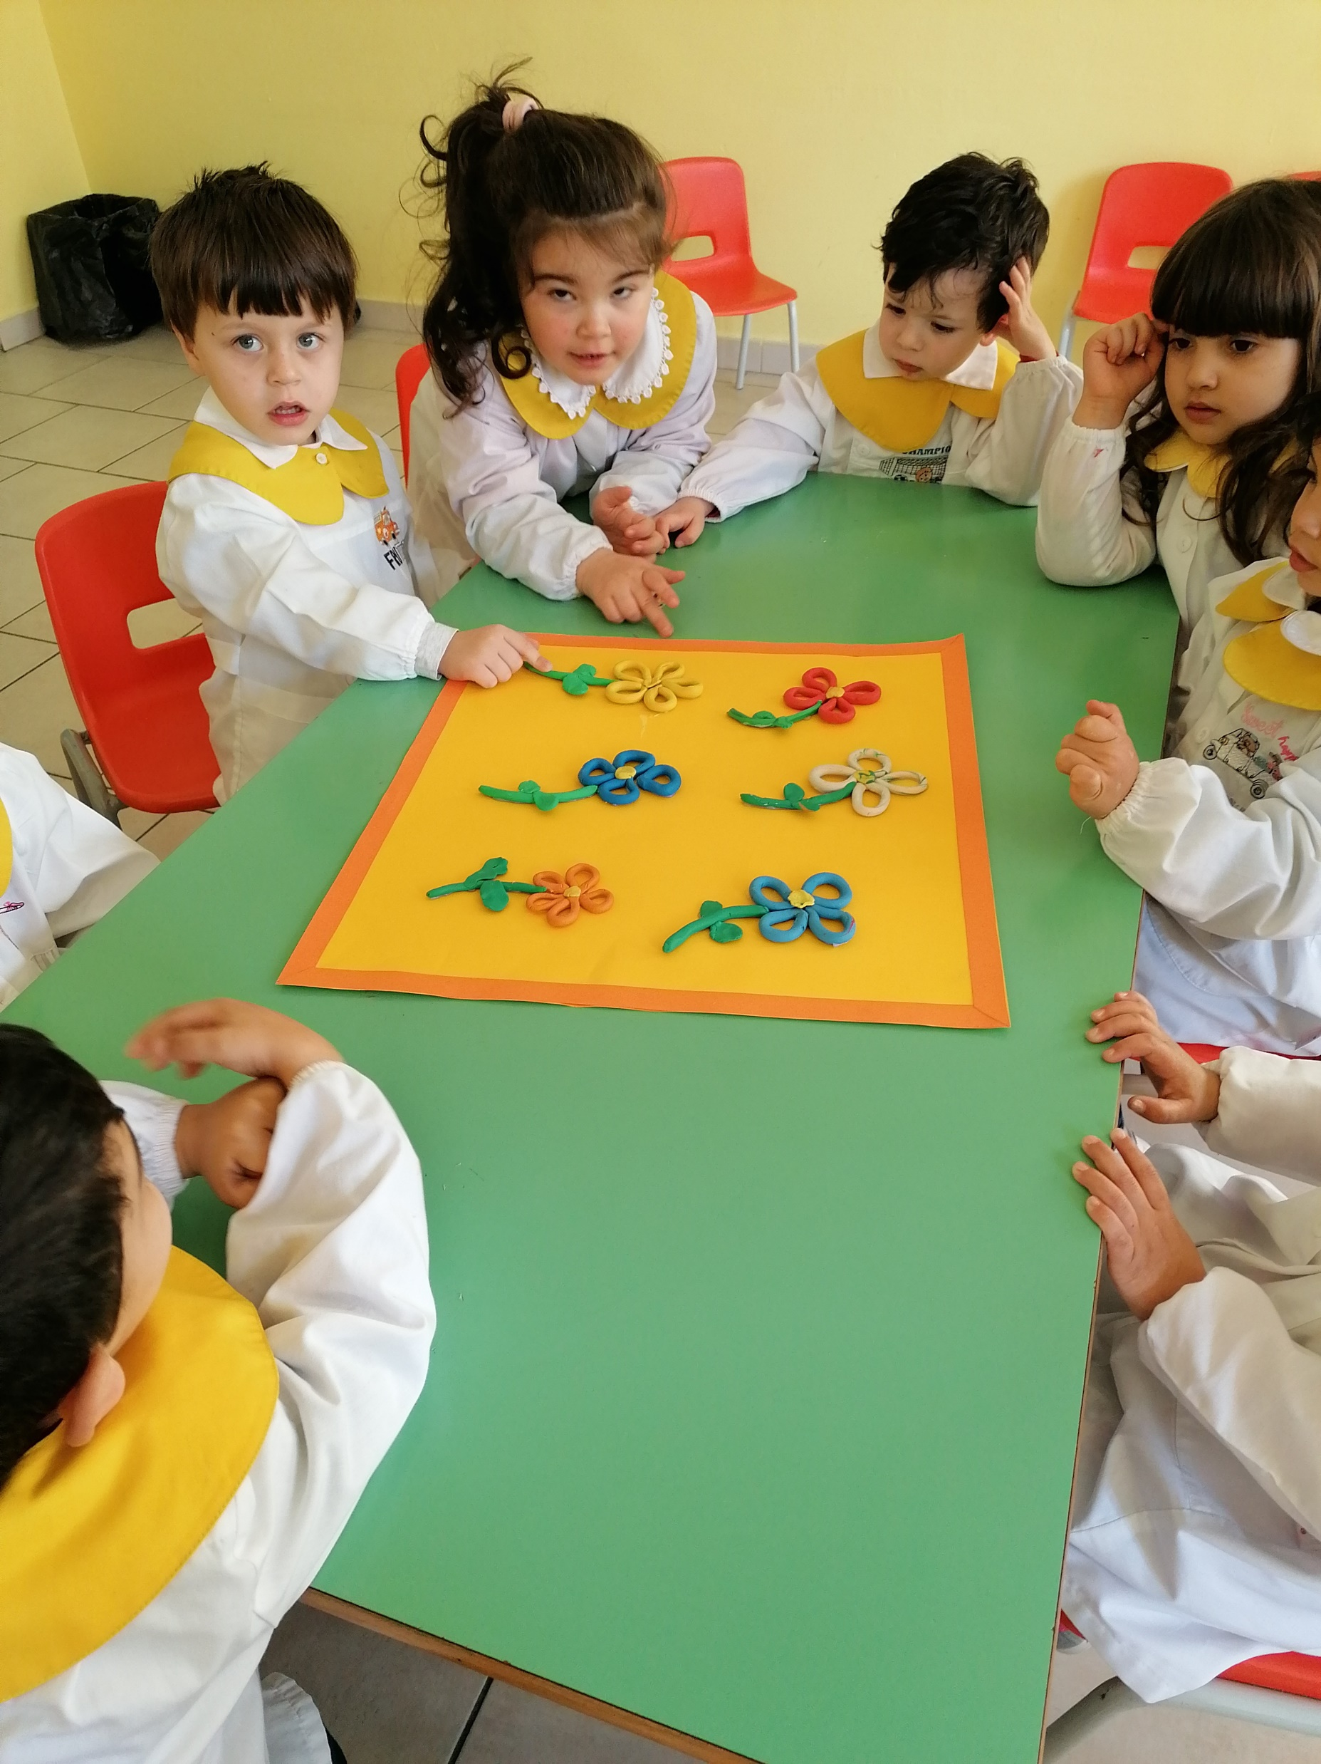
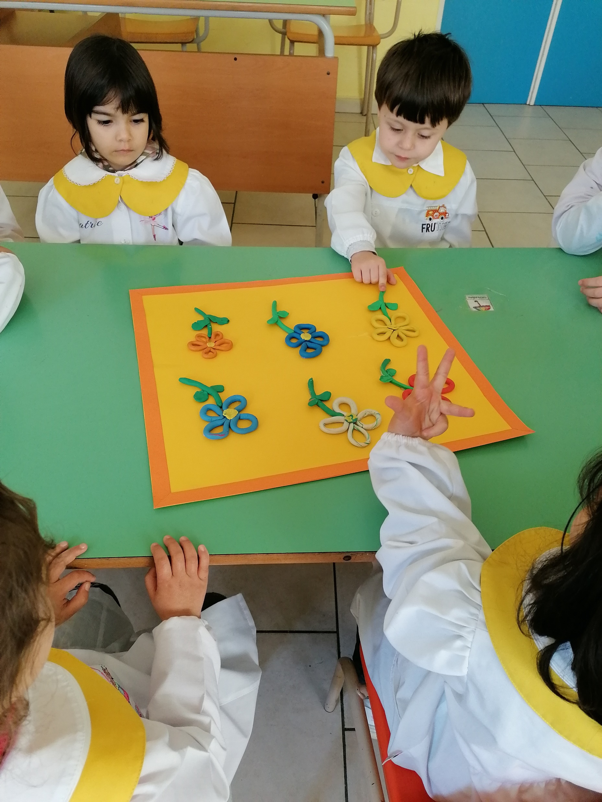
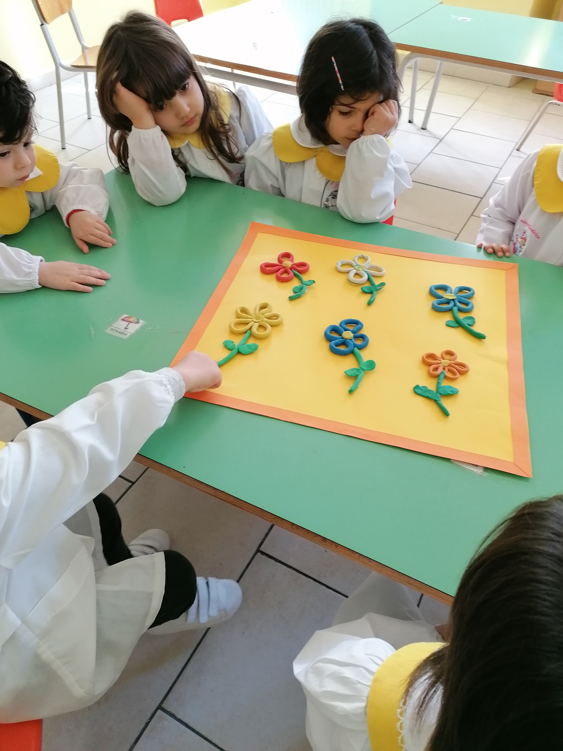
Insieme per fare un
capolavoro

Slide 8
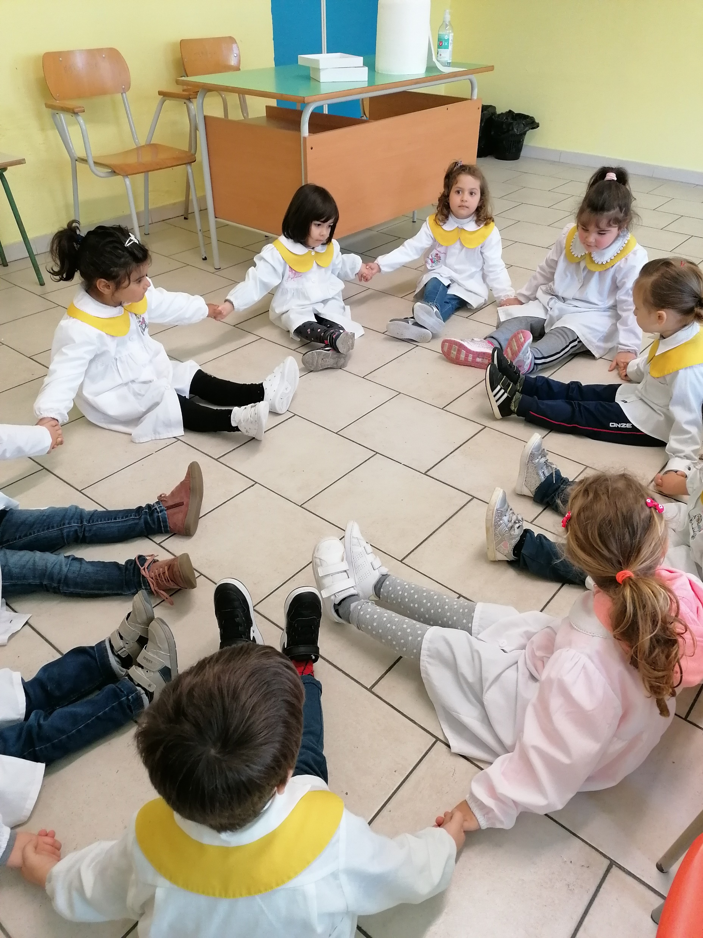
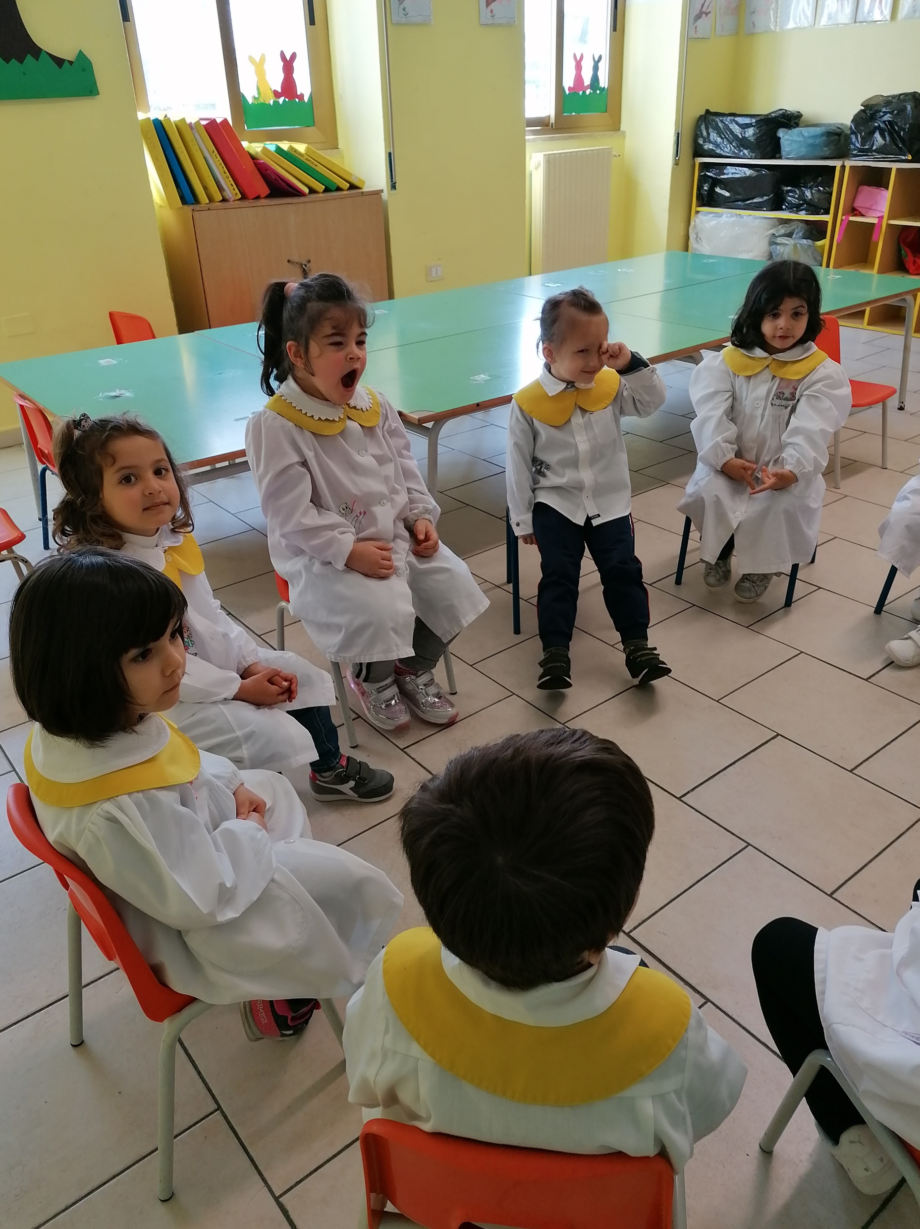
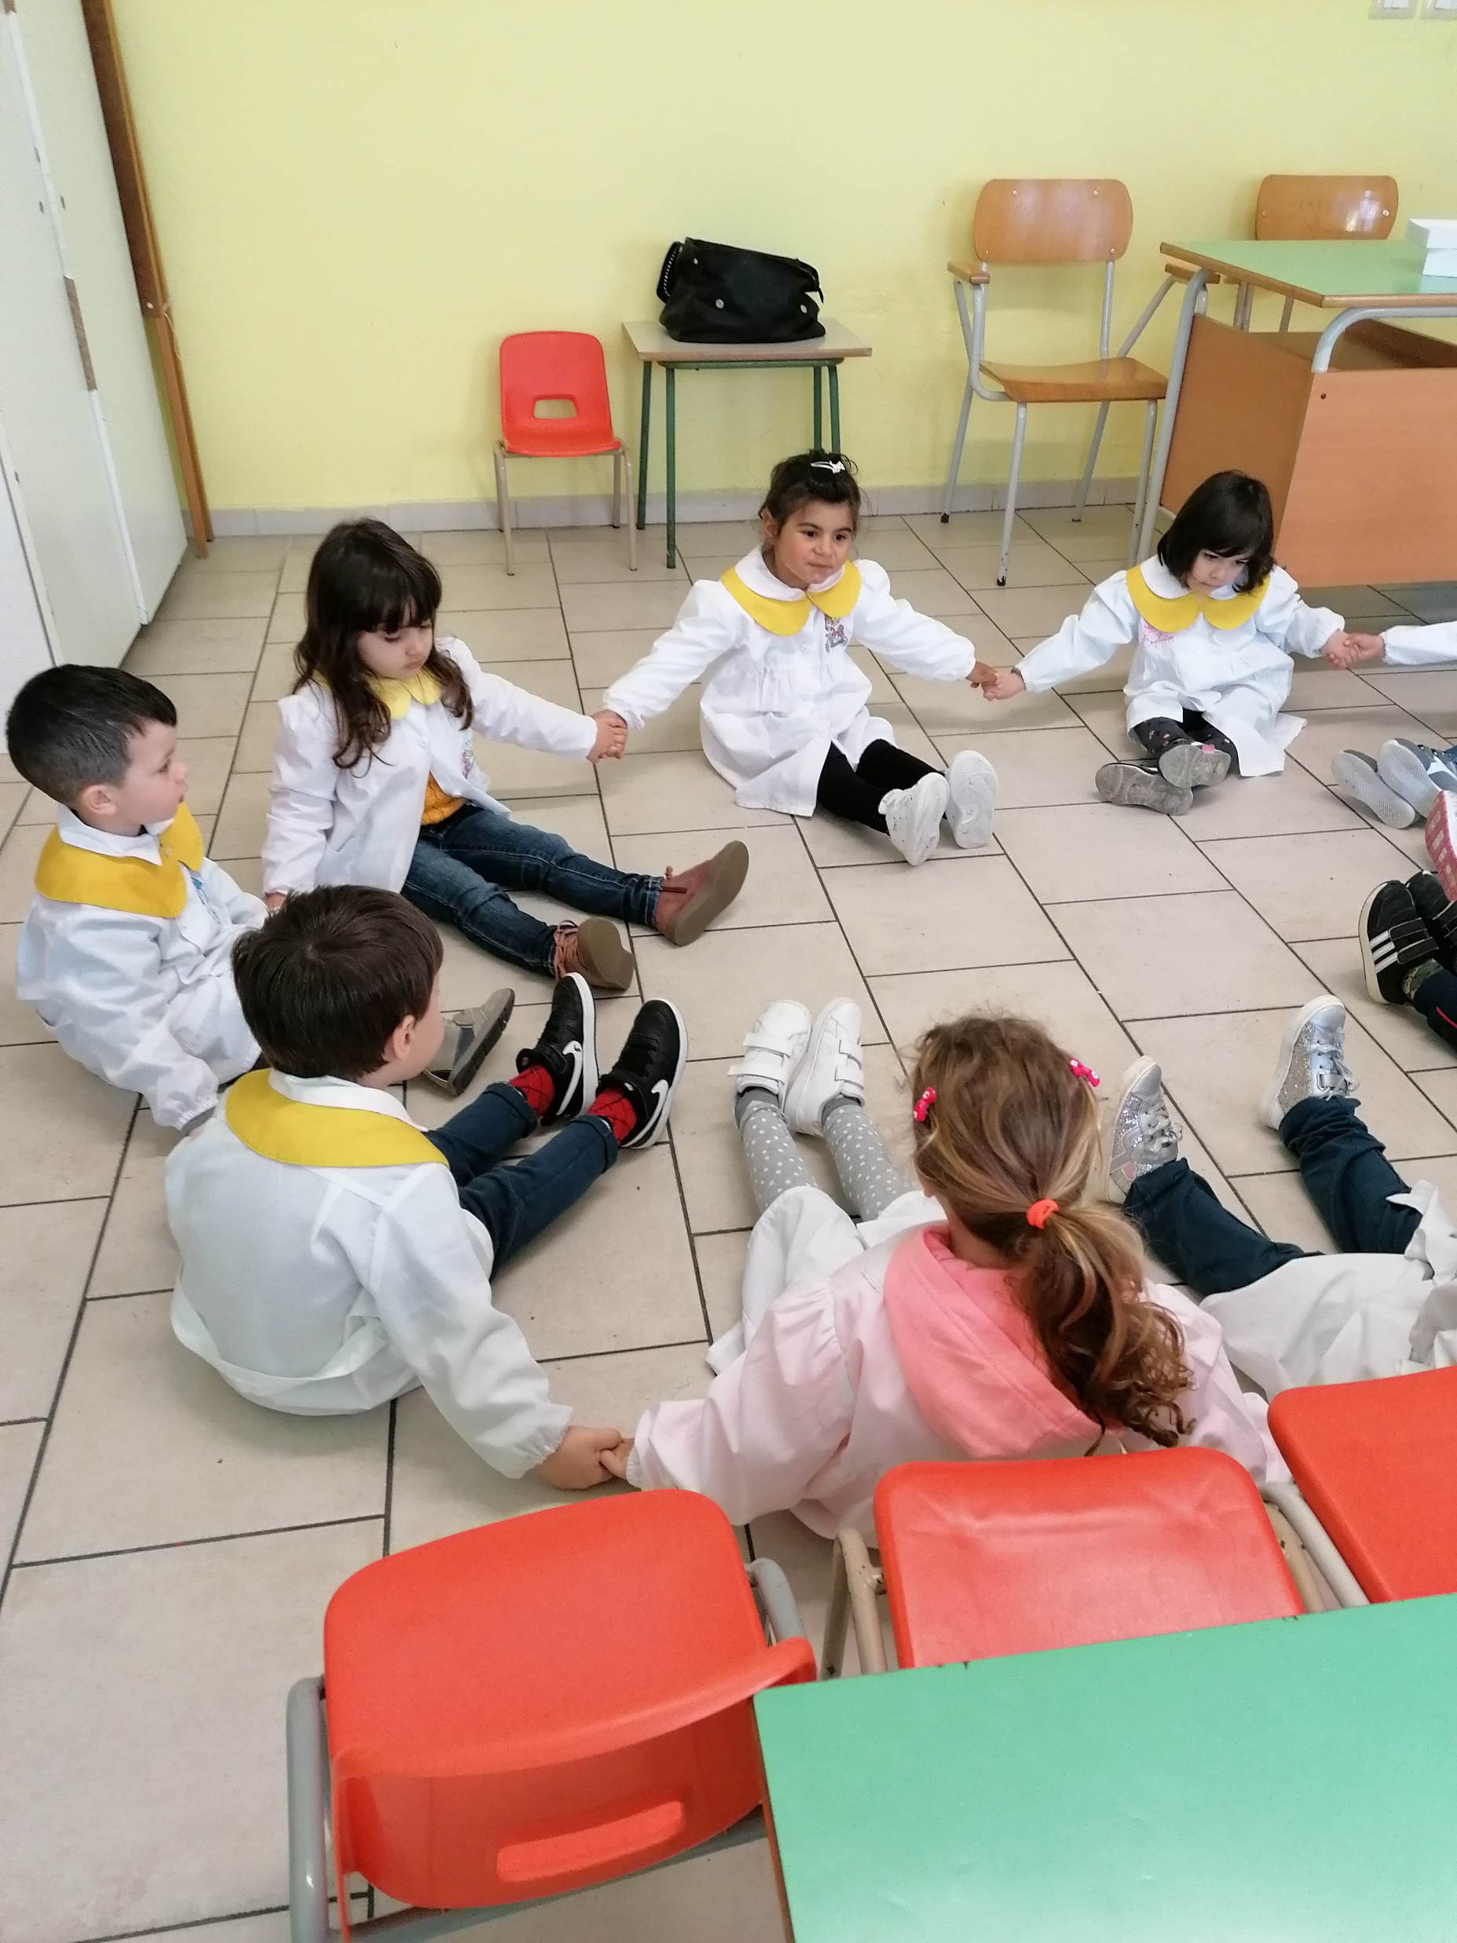
Attività in circle time: lettura, ascolto e
comprensione di
‘’ I COLORI DELL’AMICIZIA’’

Slide 9
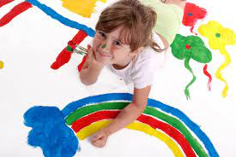
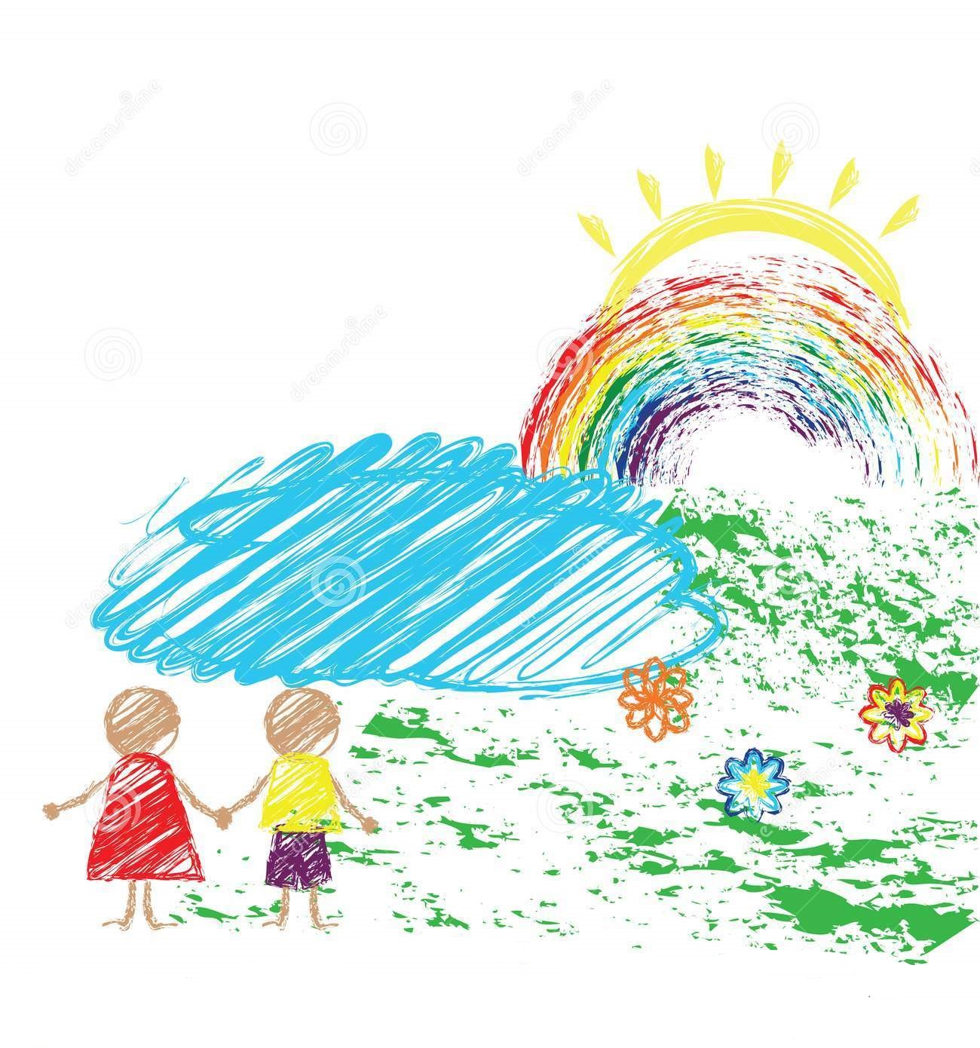
RACCONTO:’’I COLORI DELL’ AMICIZIA’’
Tanto tempo fa i colori cominciarono a bisticciare tra di loro.
Tutti dicevano di essere il migliore in assoluto,
il più importante, il più bello, il più utile…
Il GIALLO rilanciò:
‘’Io invece porto il sorriso, gioia e caldo nel mondo.
Il sole, la luna e le stelle sono gialle
senza di me non ci sarebbe allegria!’’
Il ROSSO urlo:
‘’Io sono il re di tutti voi, sono il colore del coraggio,
dell’amore, della rosa e del papavero.
Senza di me la terra sarebbe vuota!’’
Il BLU lo interruppe:
‘’Tu pensi solo alla terra ma io do il colore al cielo e al mare,
all’acqua che scende dalle nuvole e per finire nel mare e da da bere a tutti.
Senza di me voi sareste niente!’’
Il VERDE disse:
‘’Io sono sicuramente il più importante…sono stato scelto dall’erba,
dagli alberi, dalle piante senza di me gli animali non potrebbero vivere.
Se vi guardate intorno potete vedere quanto del mio colore c’è!’’

Slide 10
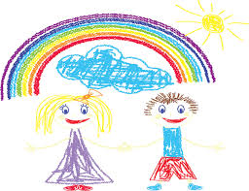
L’ ARANCIONE si fece largo:
‘’Io sono il colore della salute.
Io porto con me le più importanti vitamine.
Pensate alle carote, zucche e arance.
Sono presente all’alba e al tramonto
e la mia bellezza è al di sopra di voi!’’
Il VIOLA si alzò:
‘’Io sono il colore più forte e più potente.
Il colore delle viole profumate,
delle melanzane e delle prugne mature’’
Infine l’AZZURRO disse:
‘’Io sono il colore più saggio,
quello della tranquillità,
come un lago d’estate o come un pesce che nuota nel mare ‘’
In mezzo alla confusione la PIOGGIA cominciò a parlare:
‘’Voi colori siete sciocchi a litigare…Tutti siete importanti!
Tenetevi per mano e venite con me’’
La PIOGGIA continuò:
‘’D’ora in poi, quando pioverà ognuno di voi si distenderà
attraverso il cielo in un grande arco di colore
per ricordare che siete tutti amici e vivete in pace!’’
Ed è così che da quel giorno nacque L’ ARCOBALENO
Segno di pace, d’amore e di amicizia e quando lo vediamo nel cielo ricordiamoci di volerci bene.

Slide 11
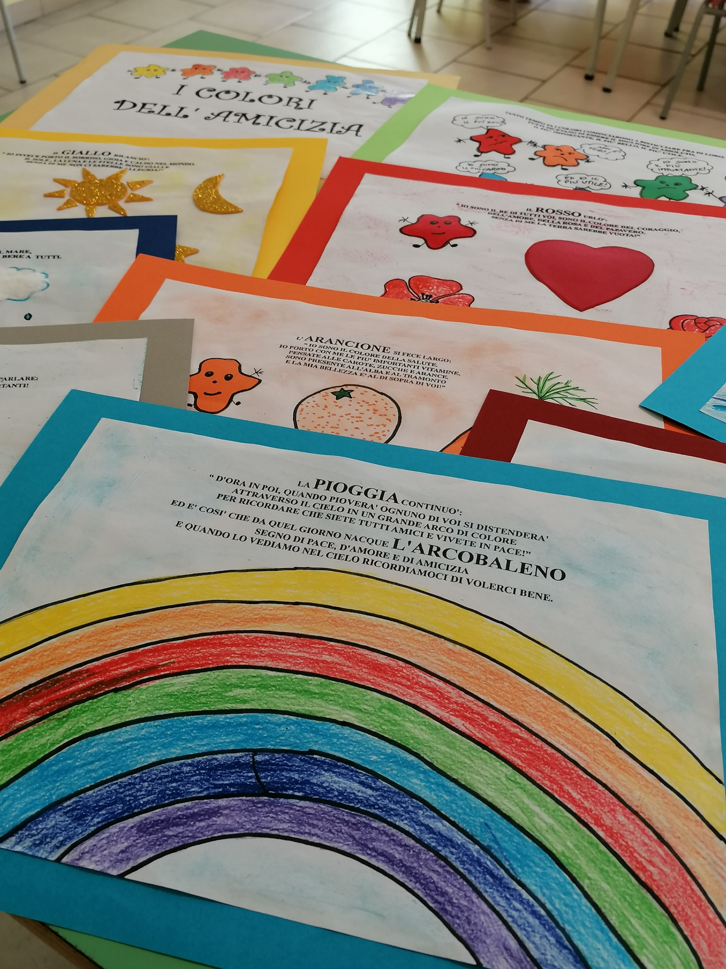
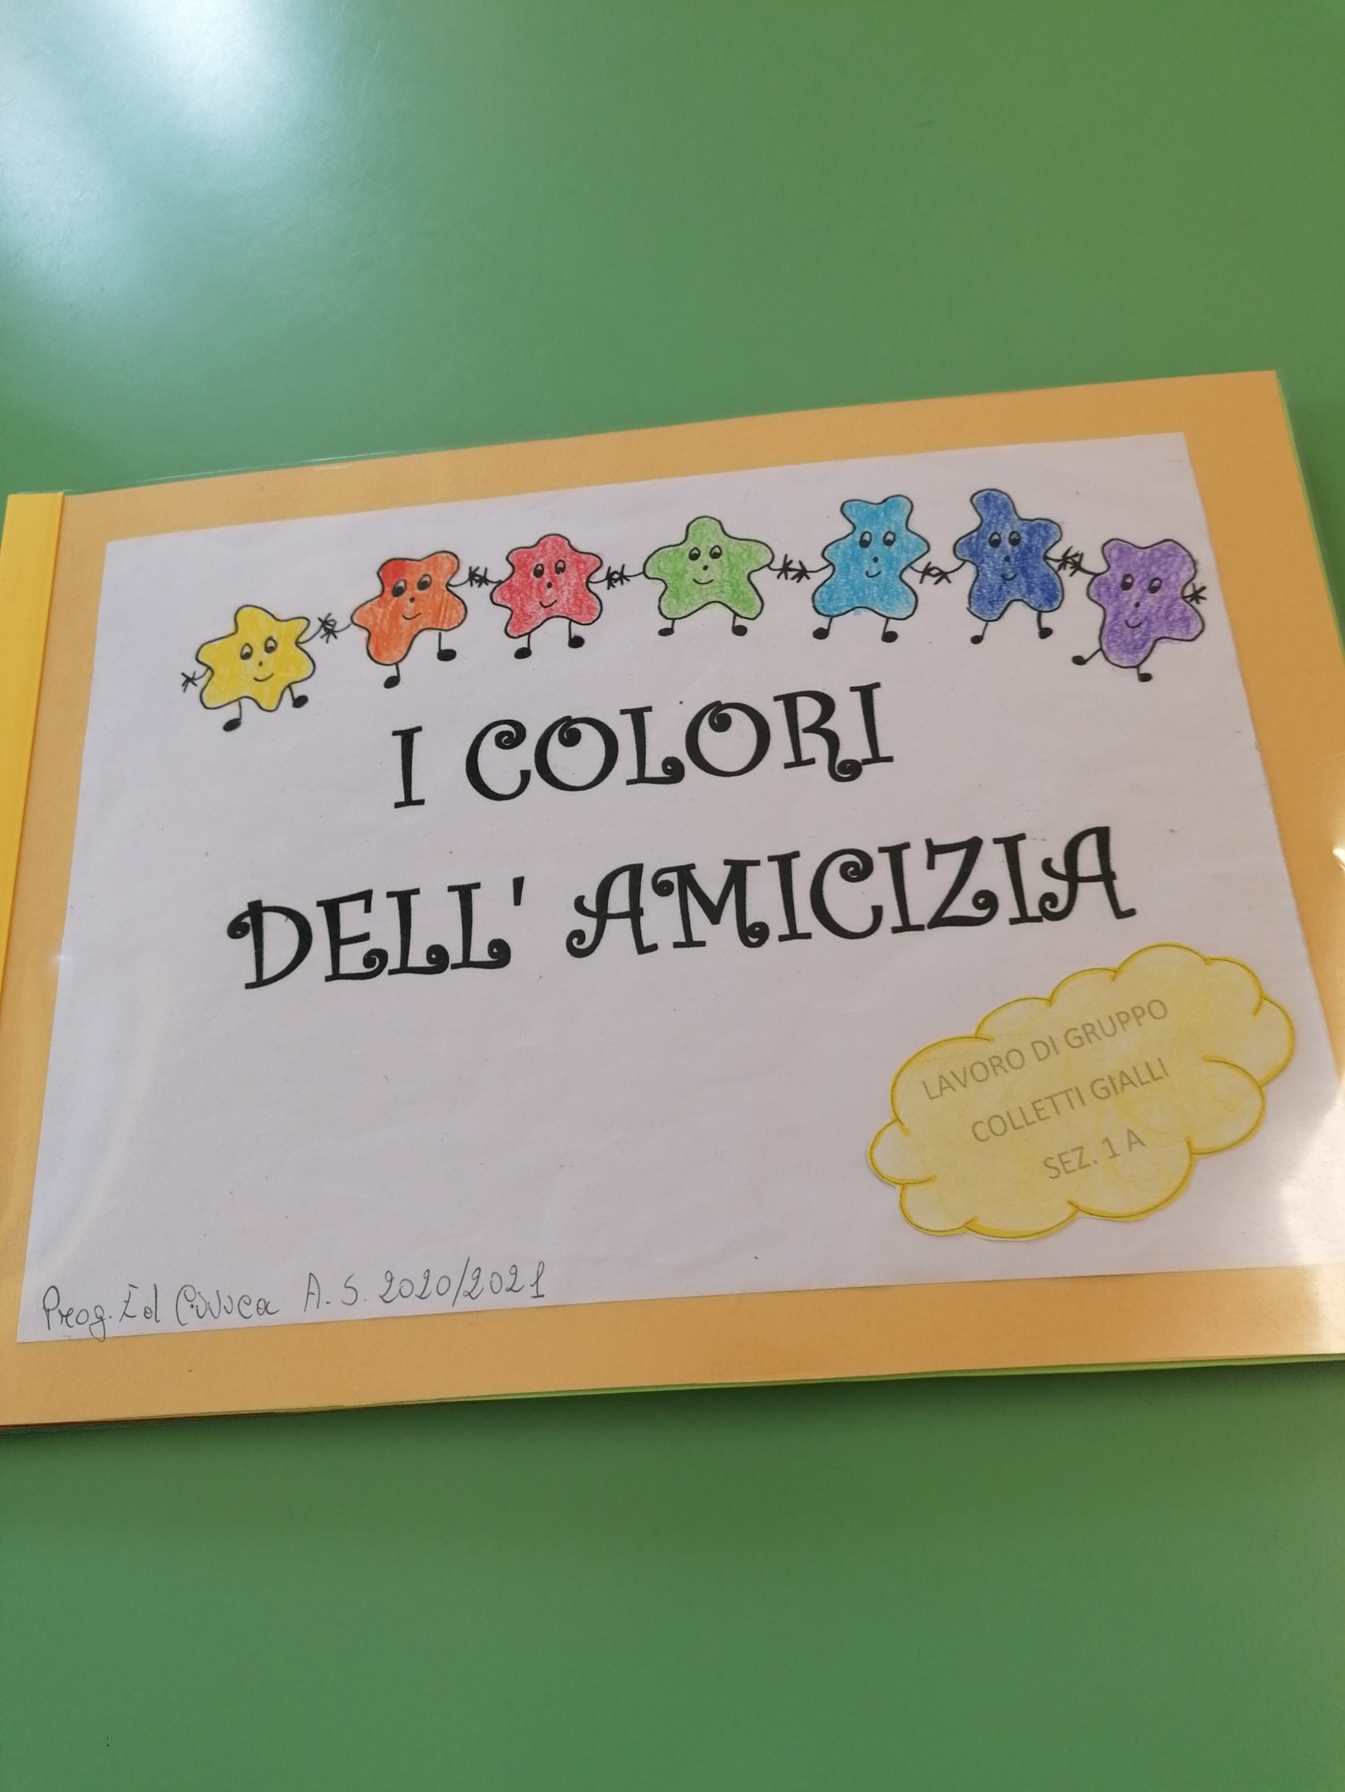
ALCUNE
SEQUENZE
DEL NOSTRO
LIBRO

Slide 12
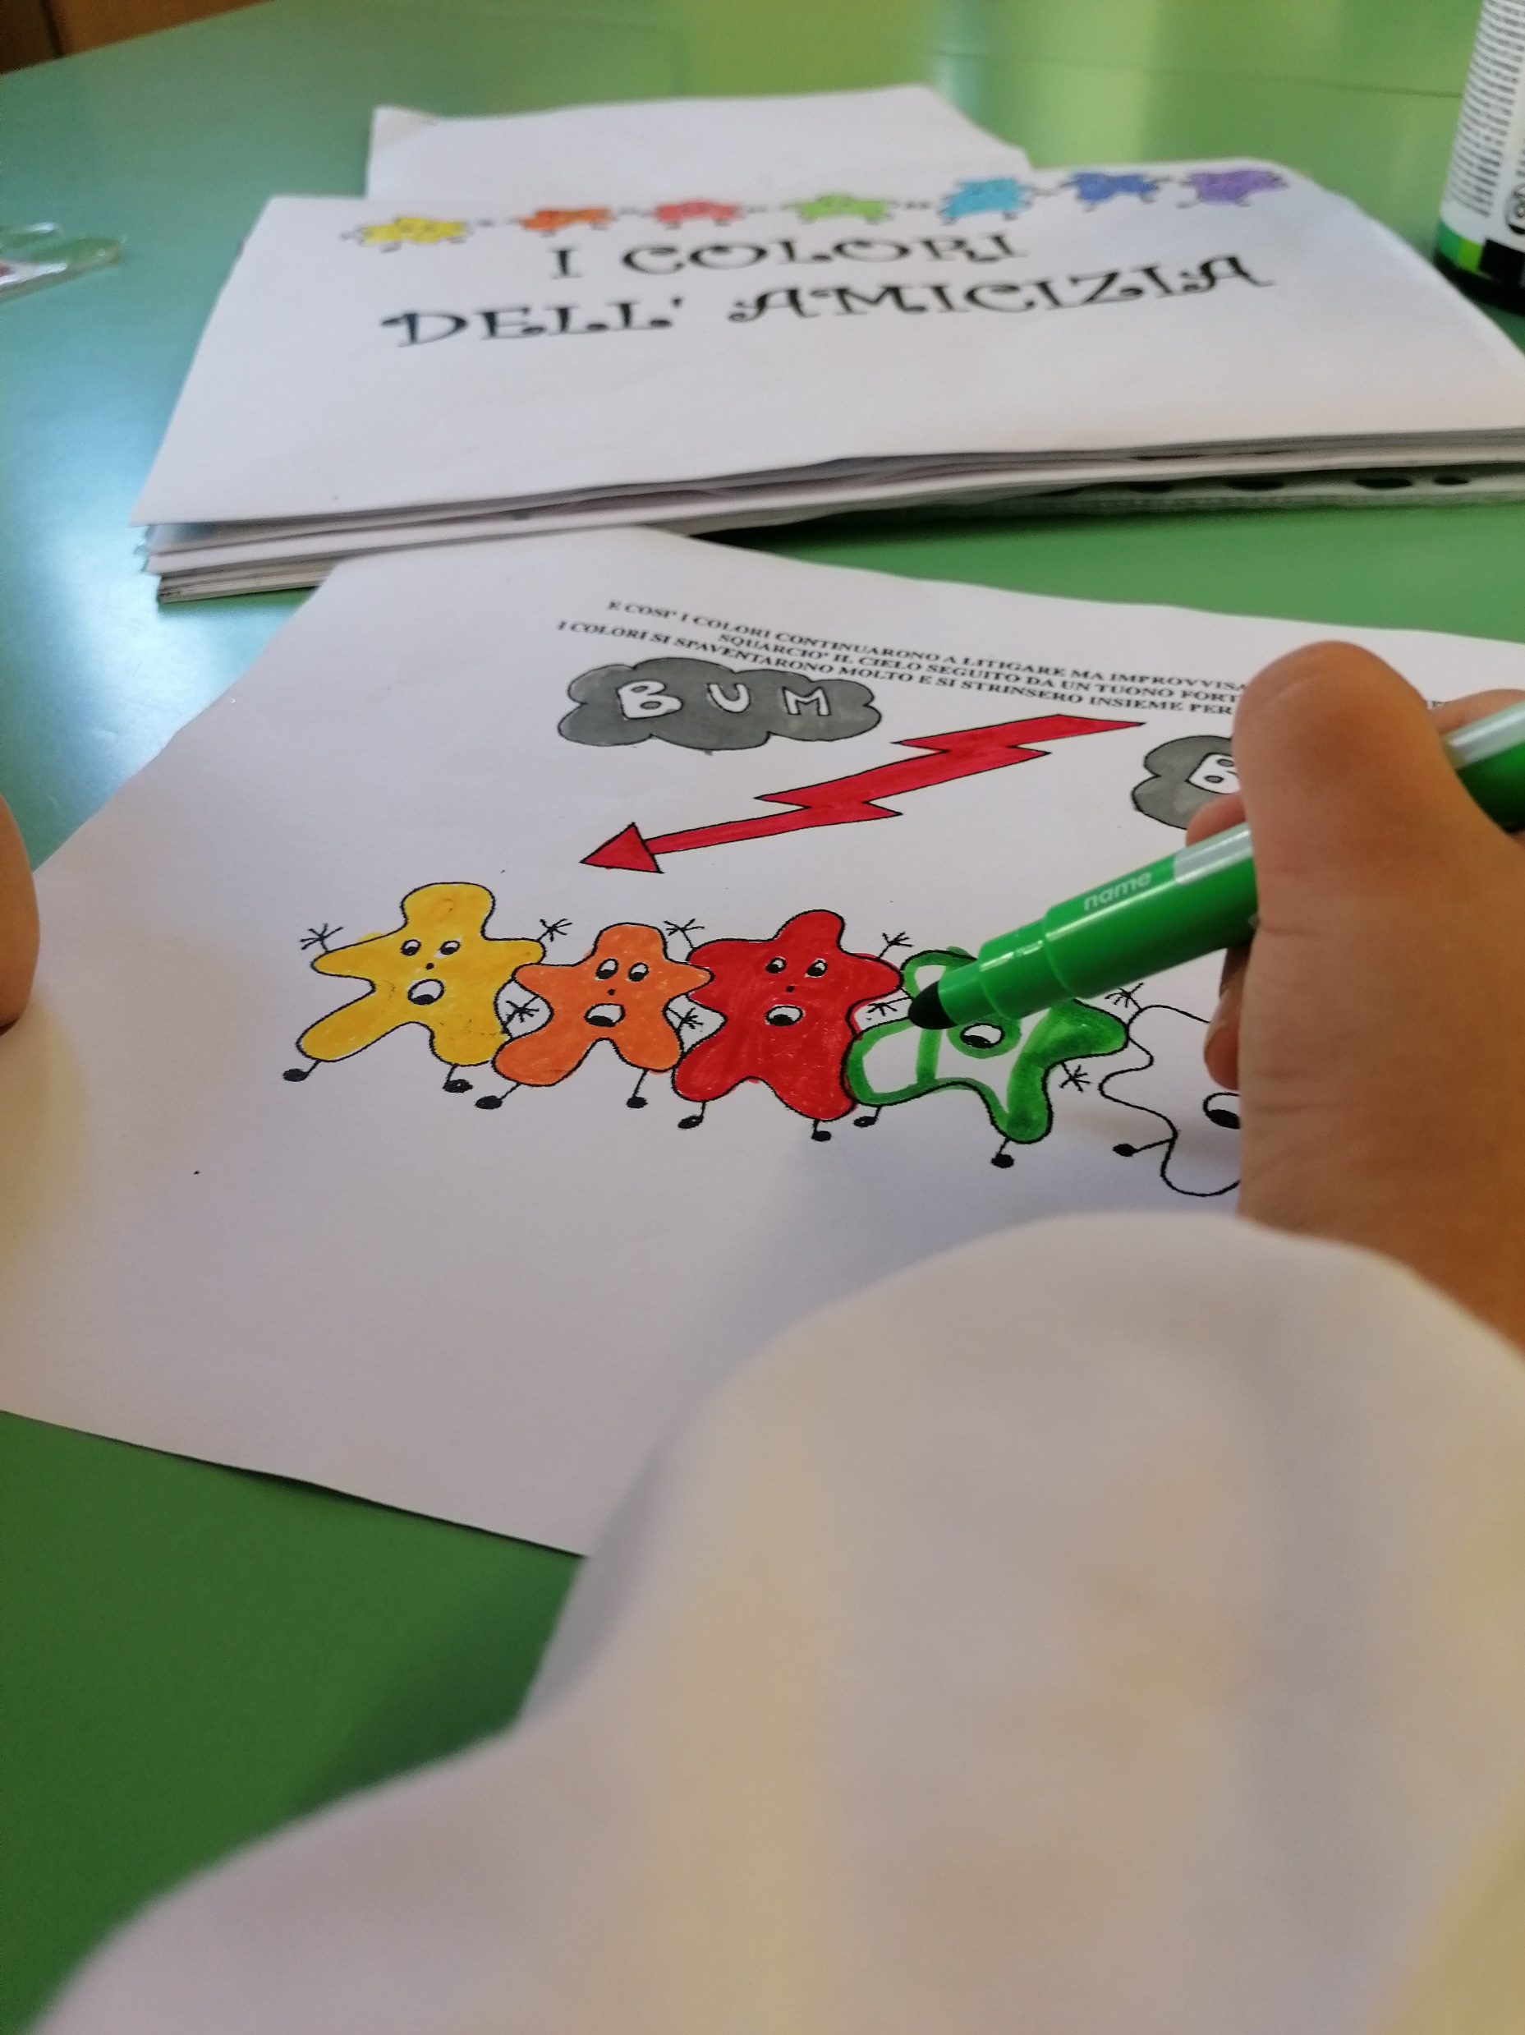
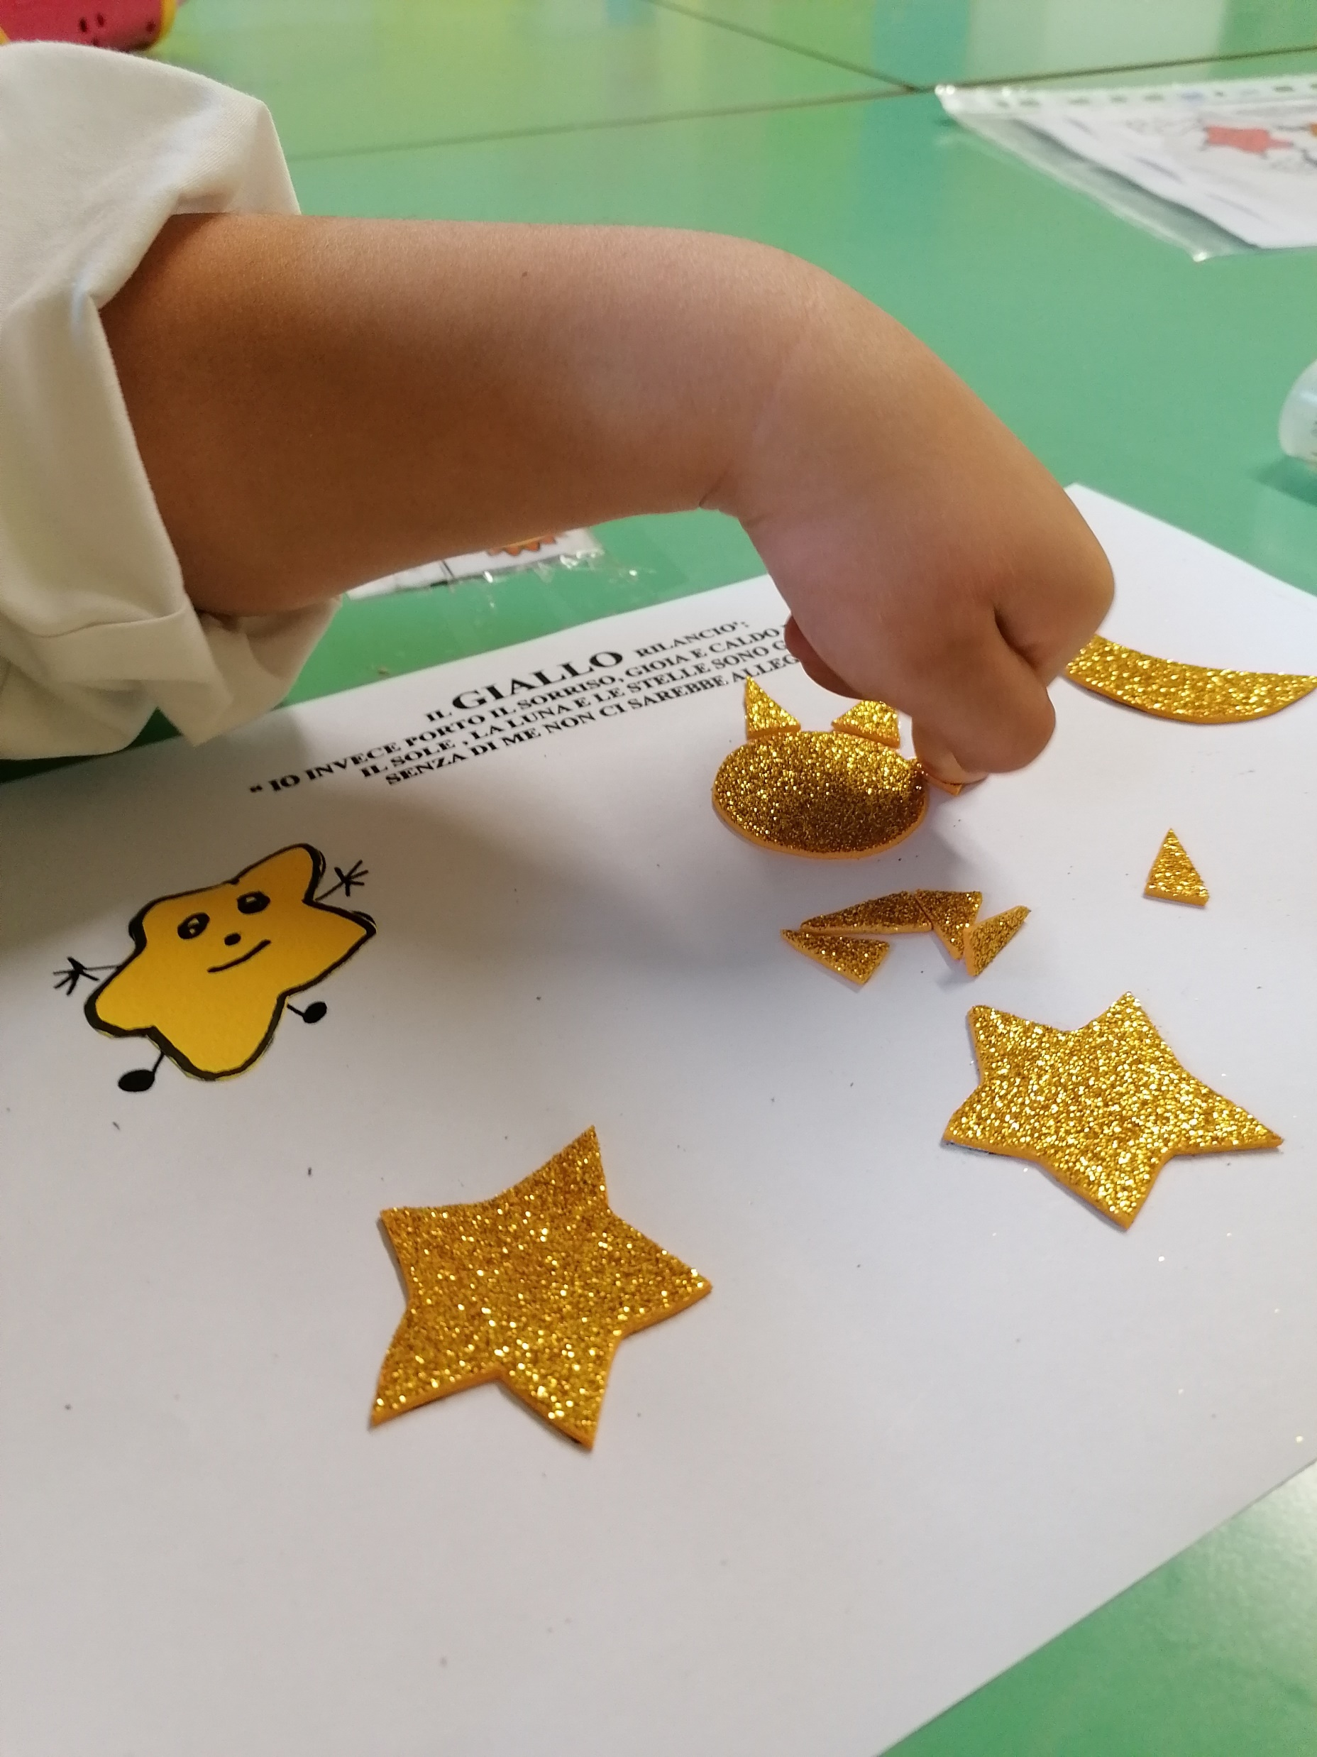
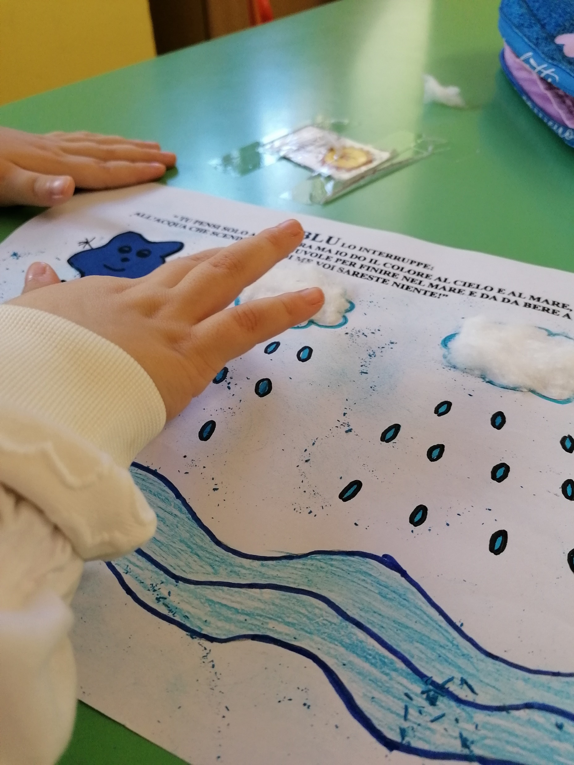
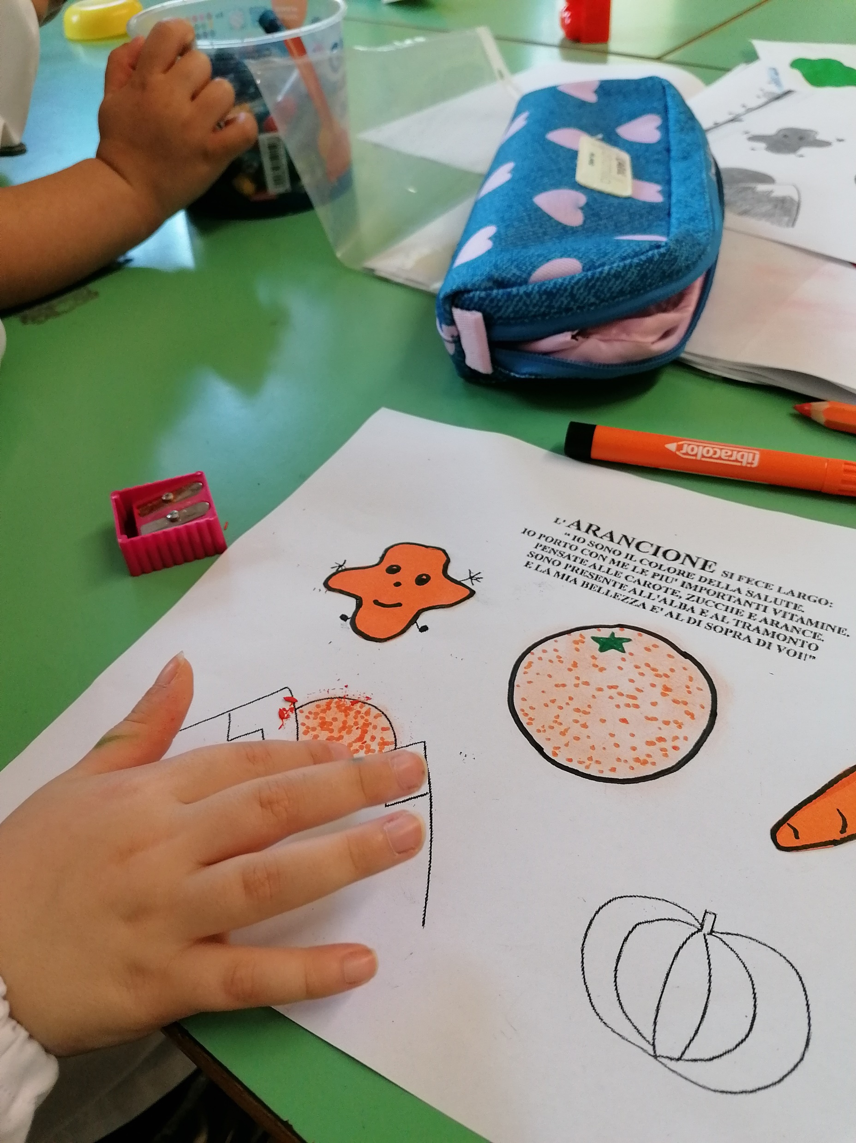
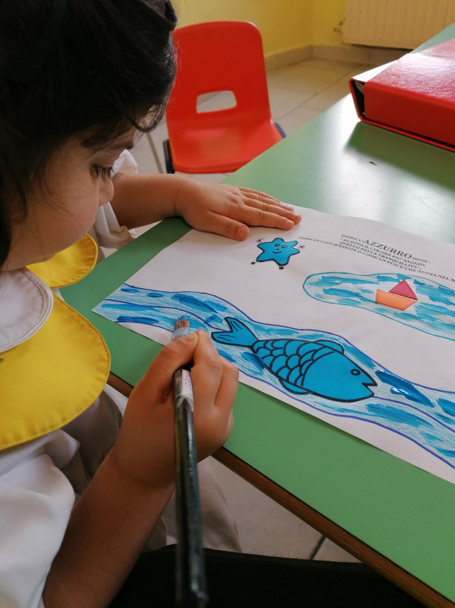
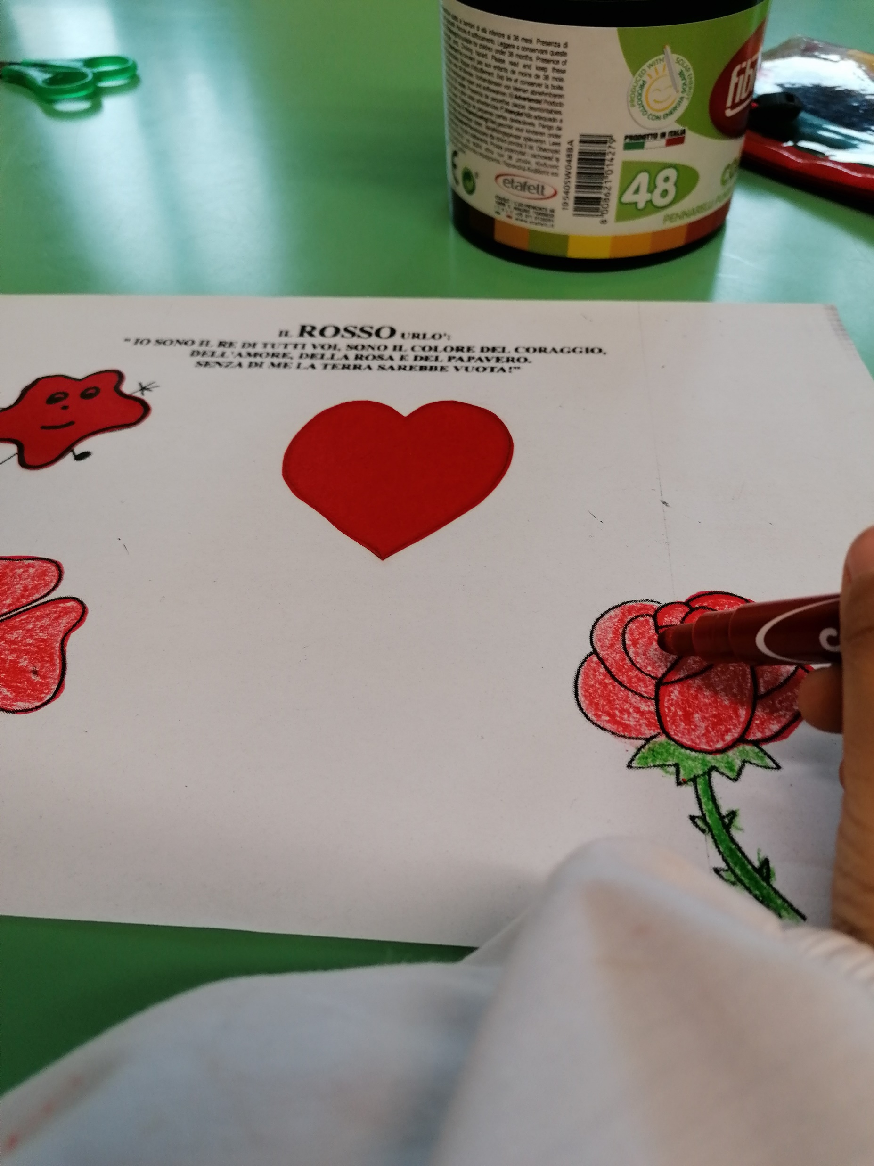
ECCOCI
ALL’OPERA!!!
UTILIZZEREMO
SEMPRE VARIE
TECNICHE PER
DIVERTIRCI E FARE
BENE!

Slide 13
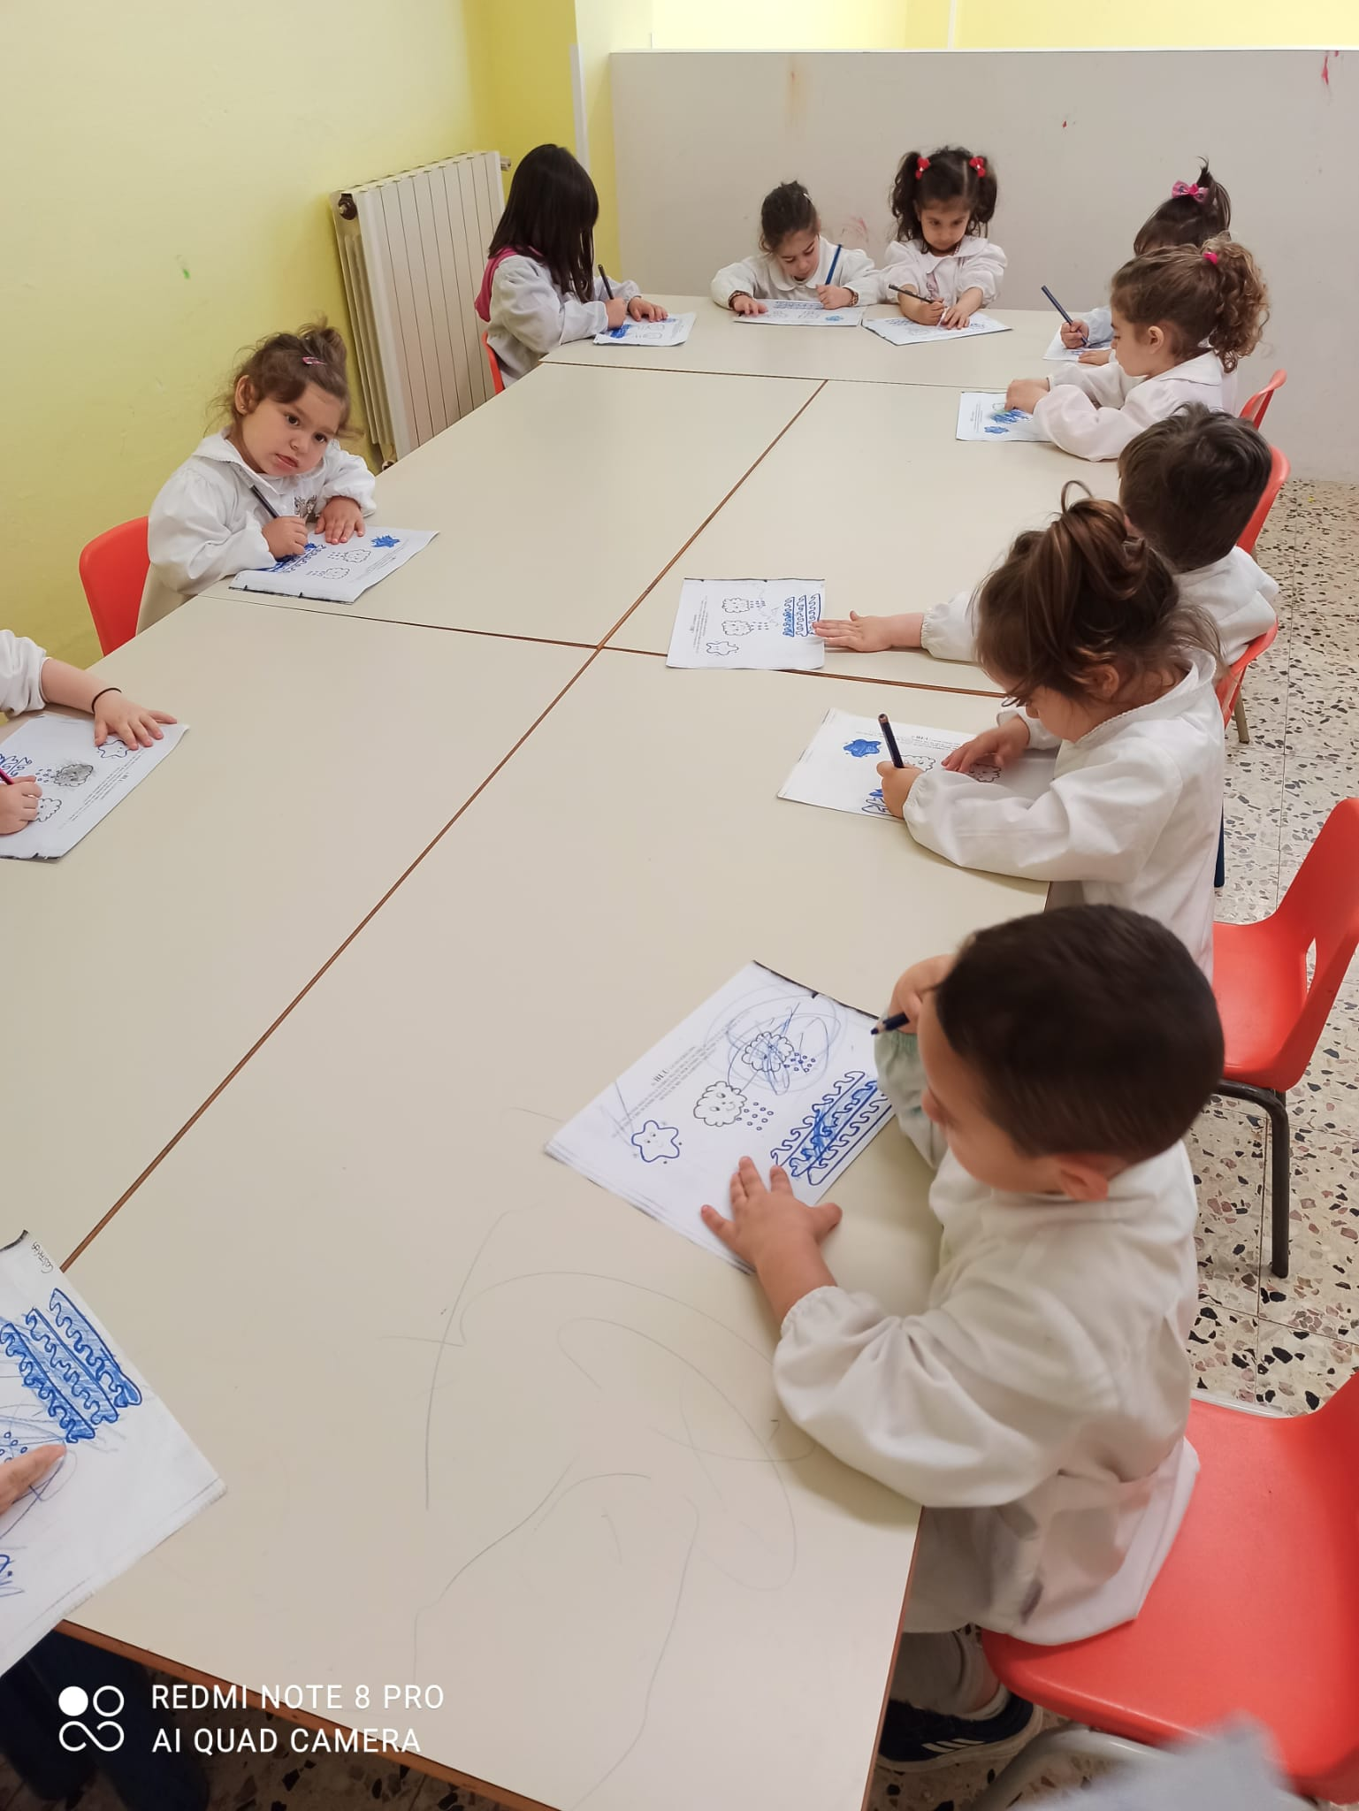
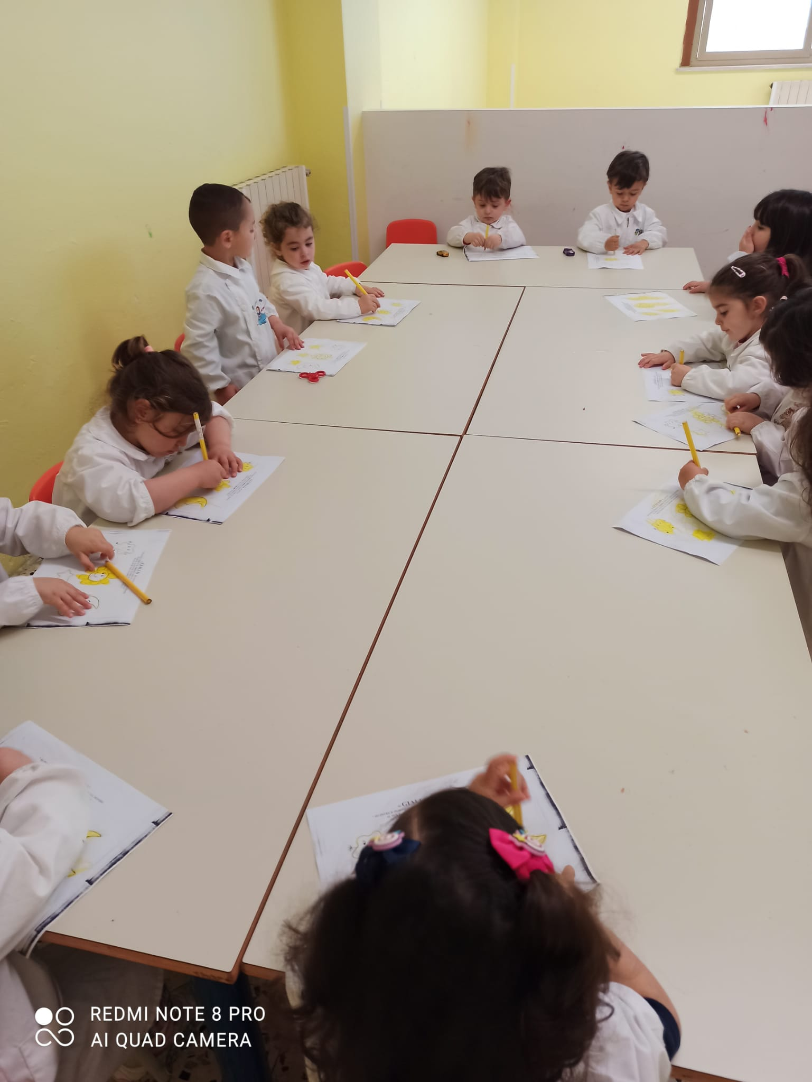
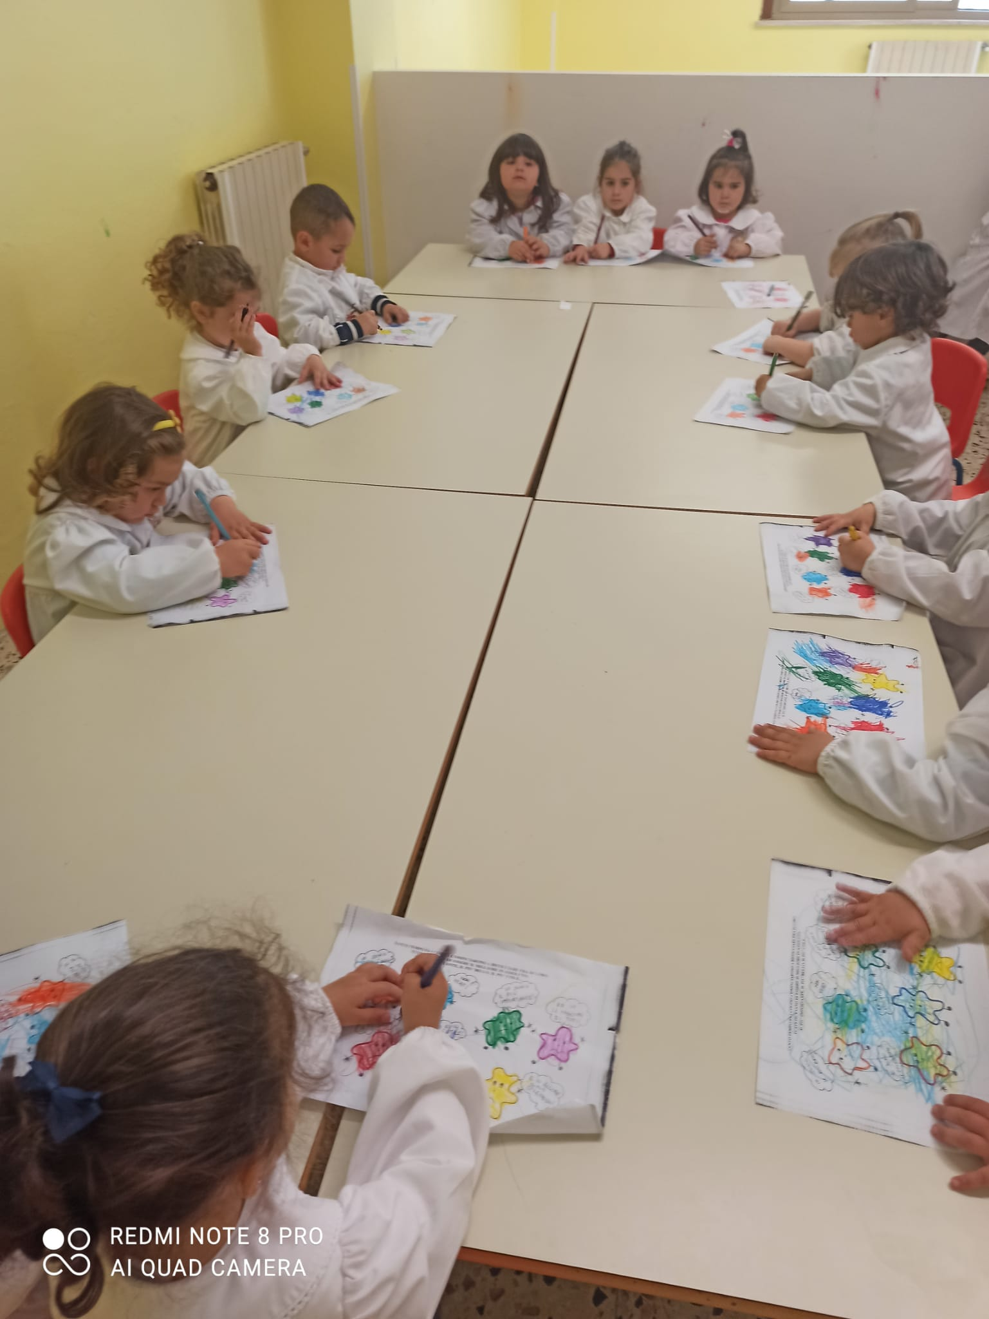
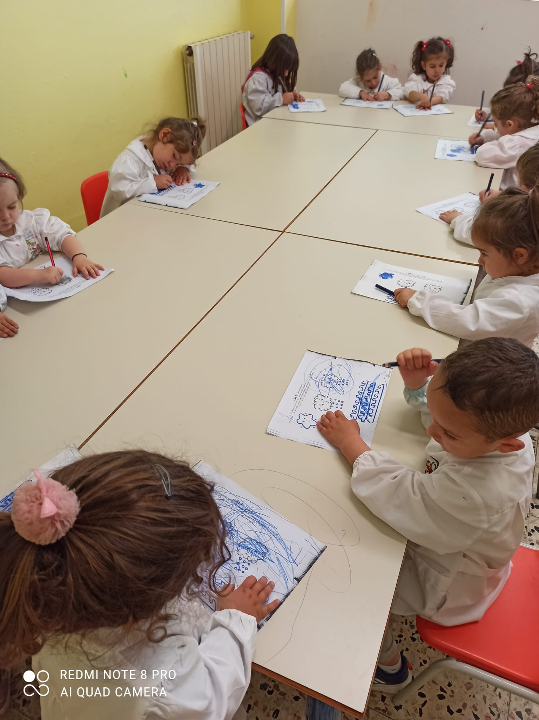
BRAVISSIMI

Slide 14
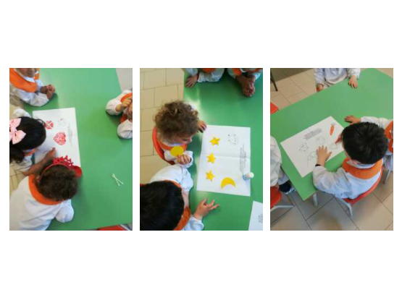
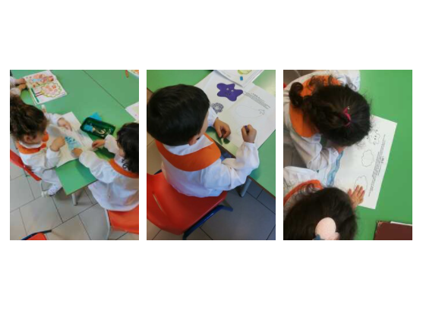
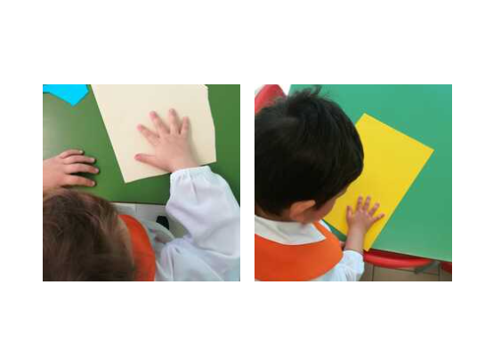
E’ DIVERTENTE!!
ATTENTI
DOBBIAMO ESSERE
PRECISI!

Slide 15
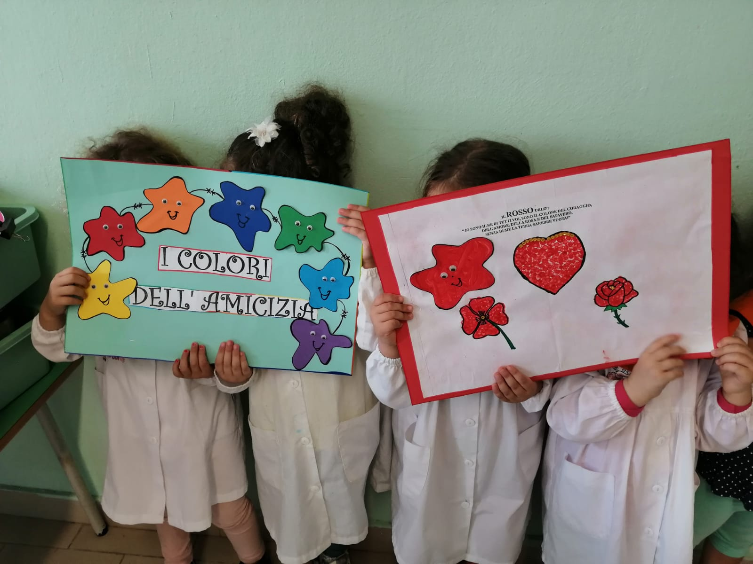
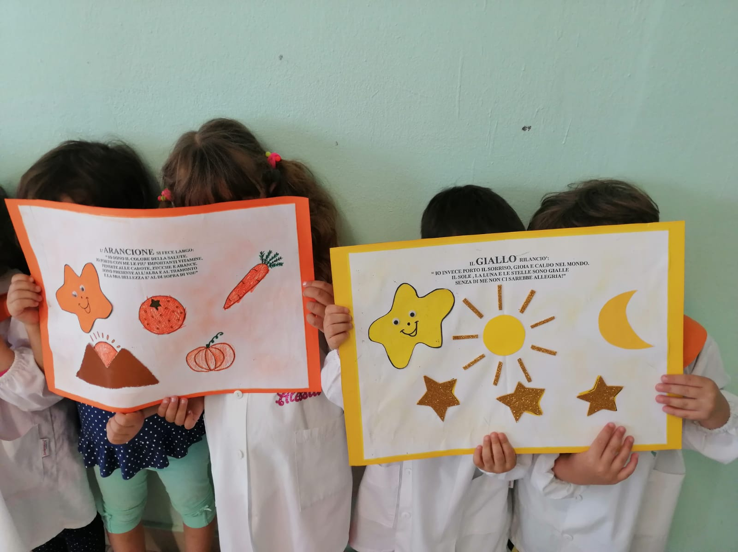
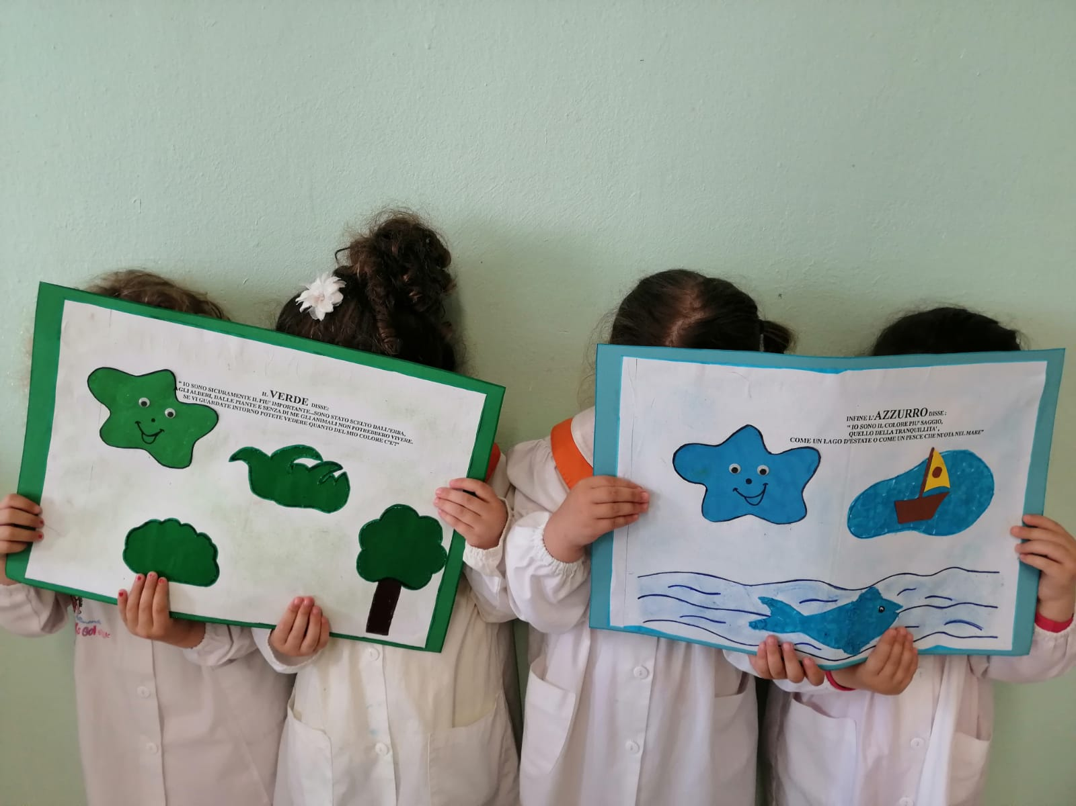
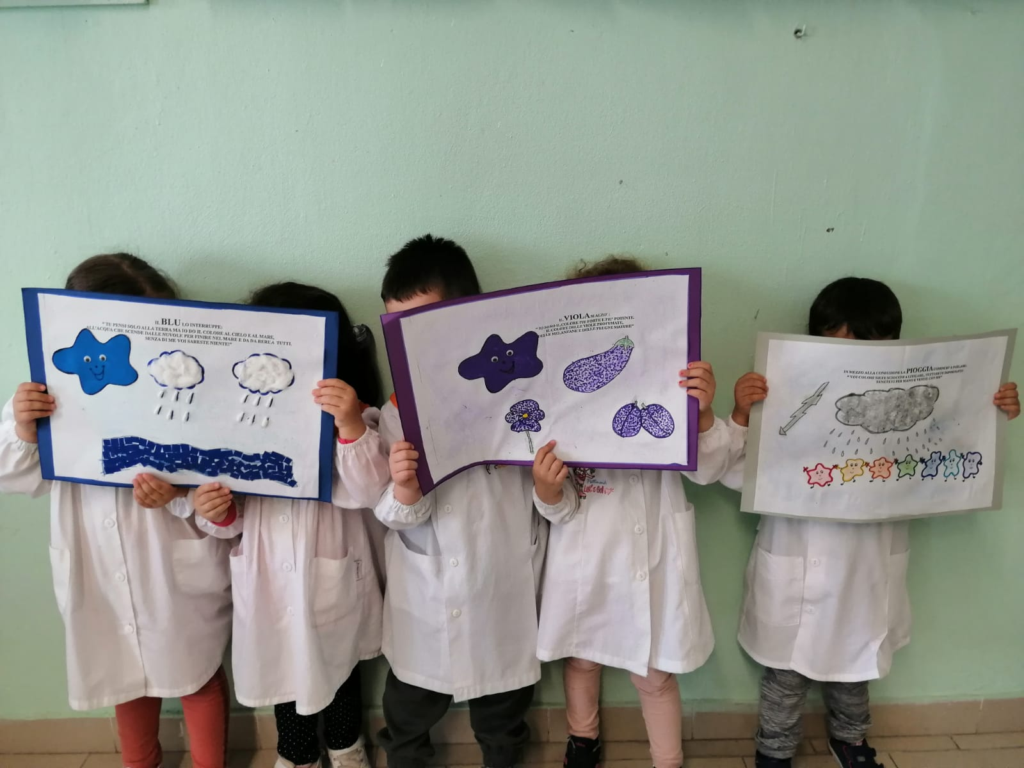
Lavorando
Insieme
…diventiamo
amici

Slide 16
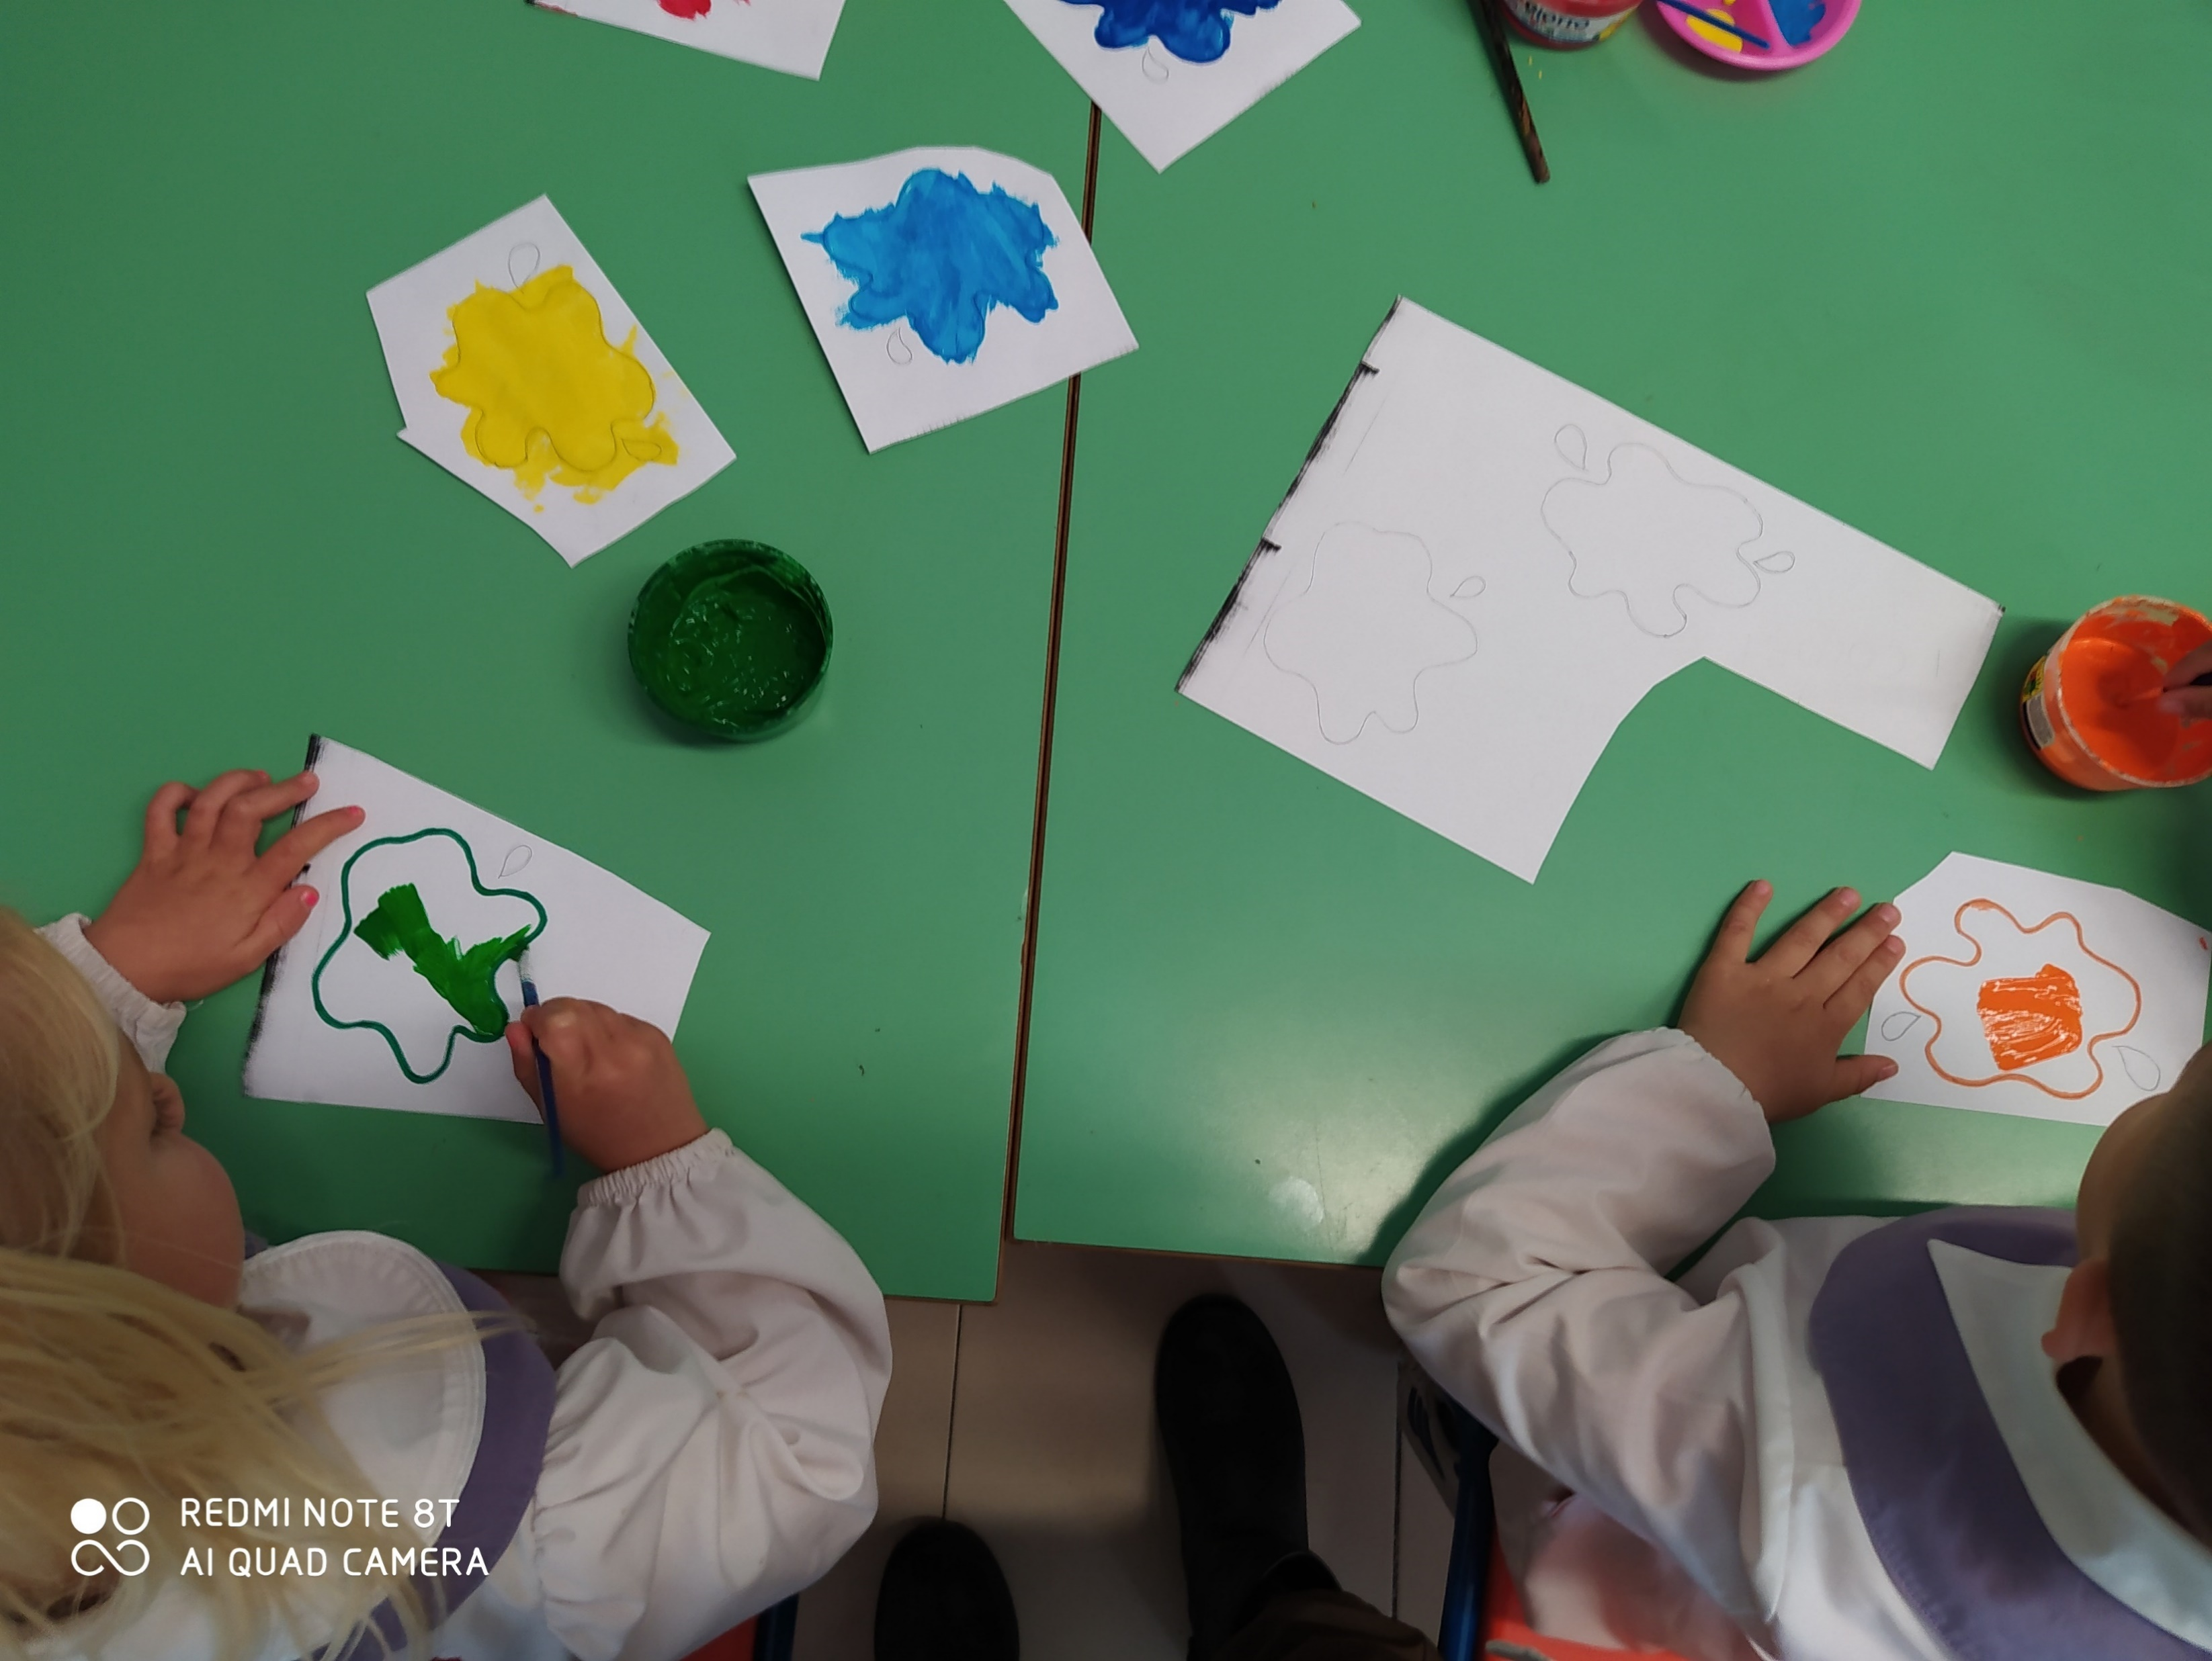
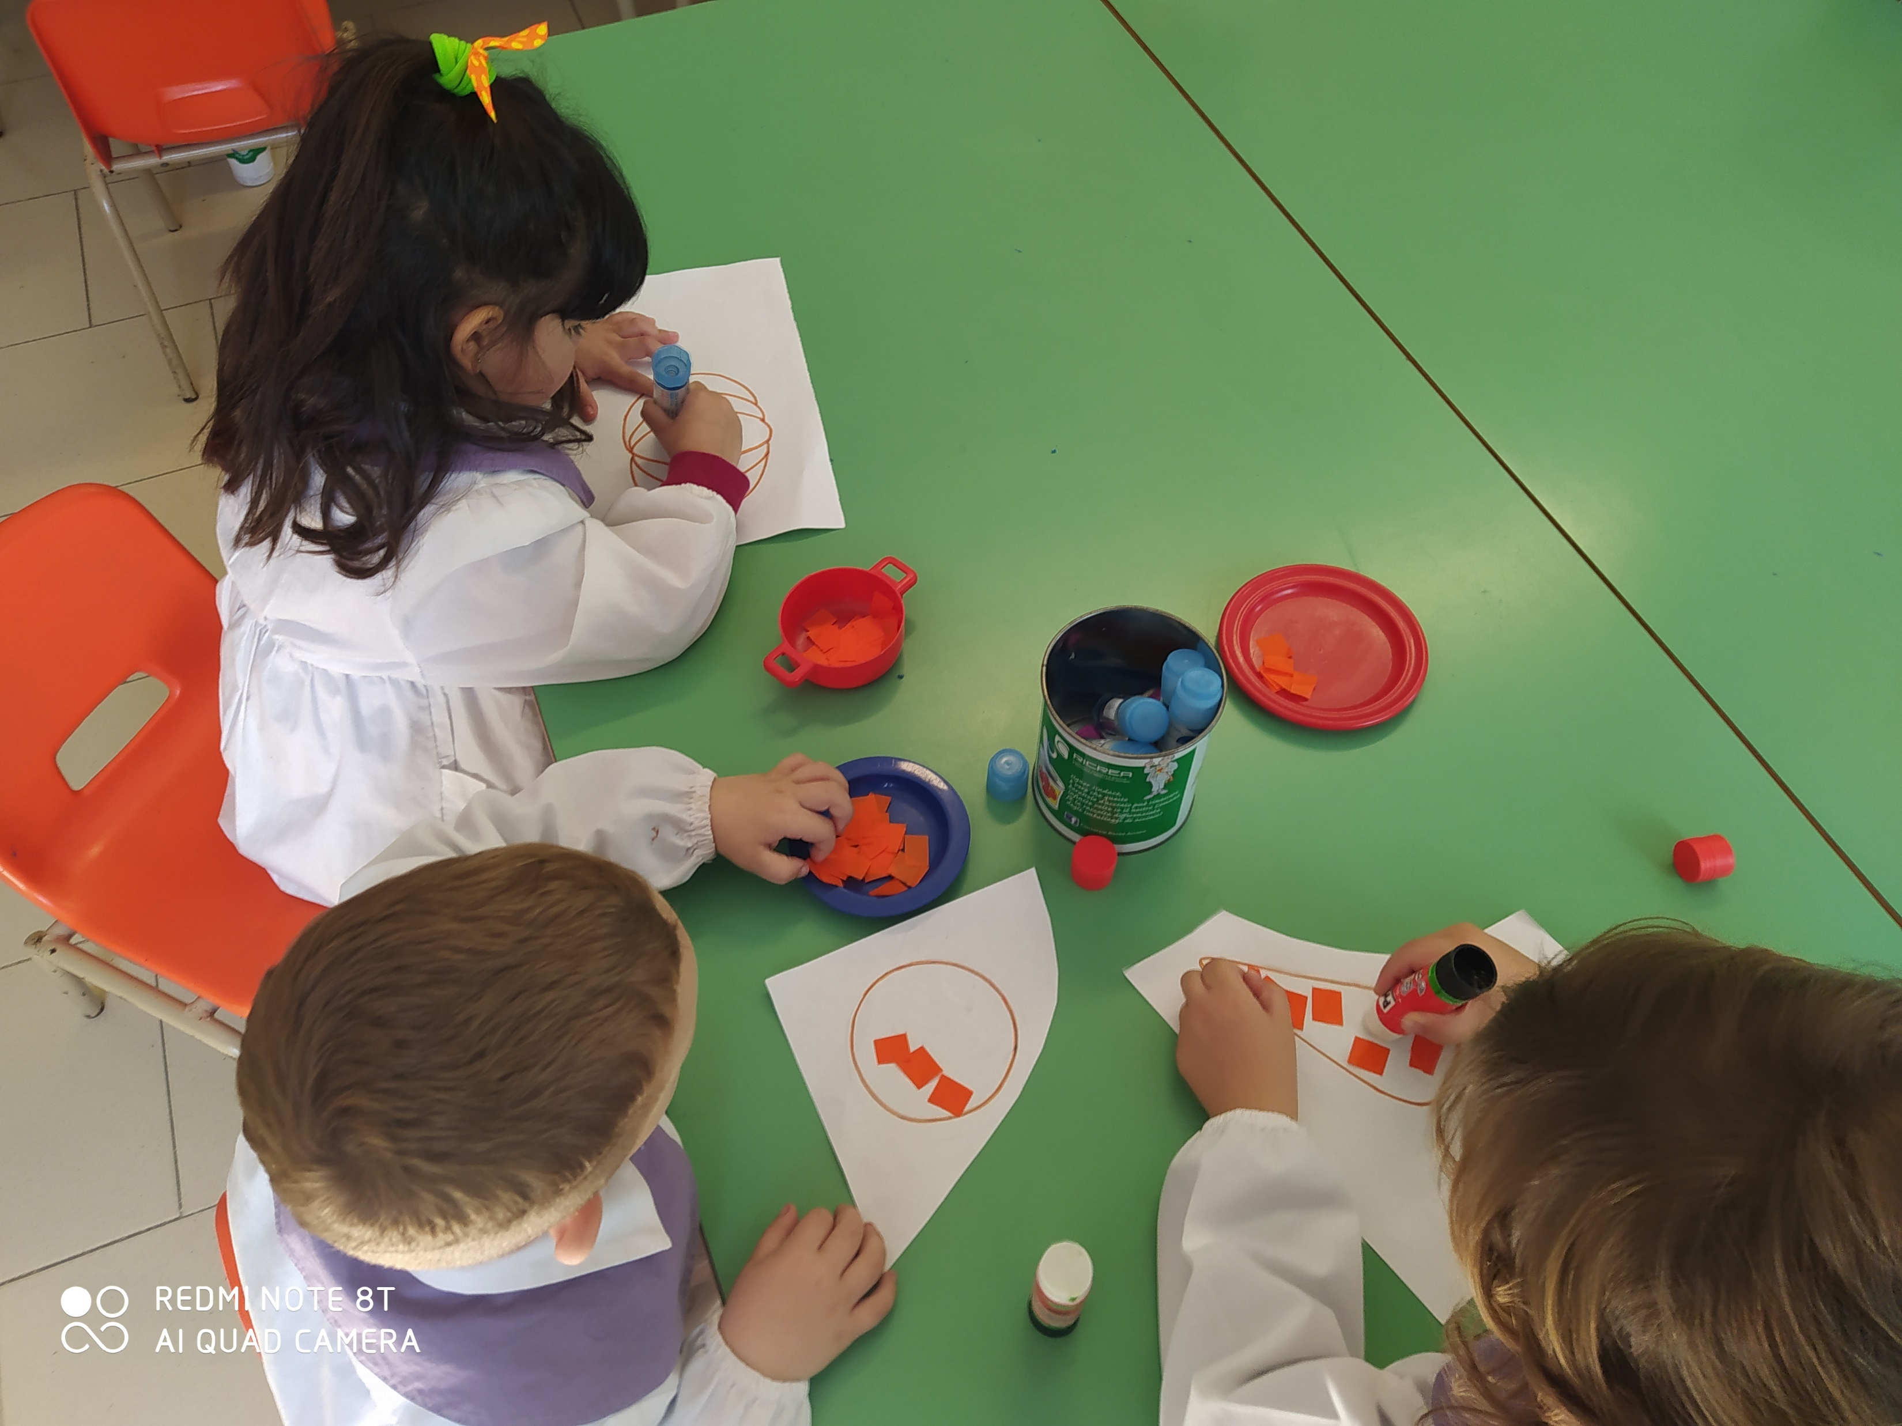
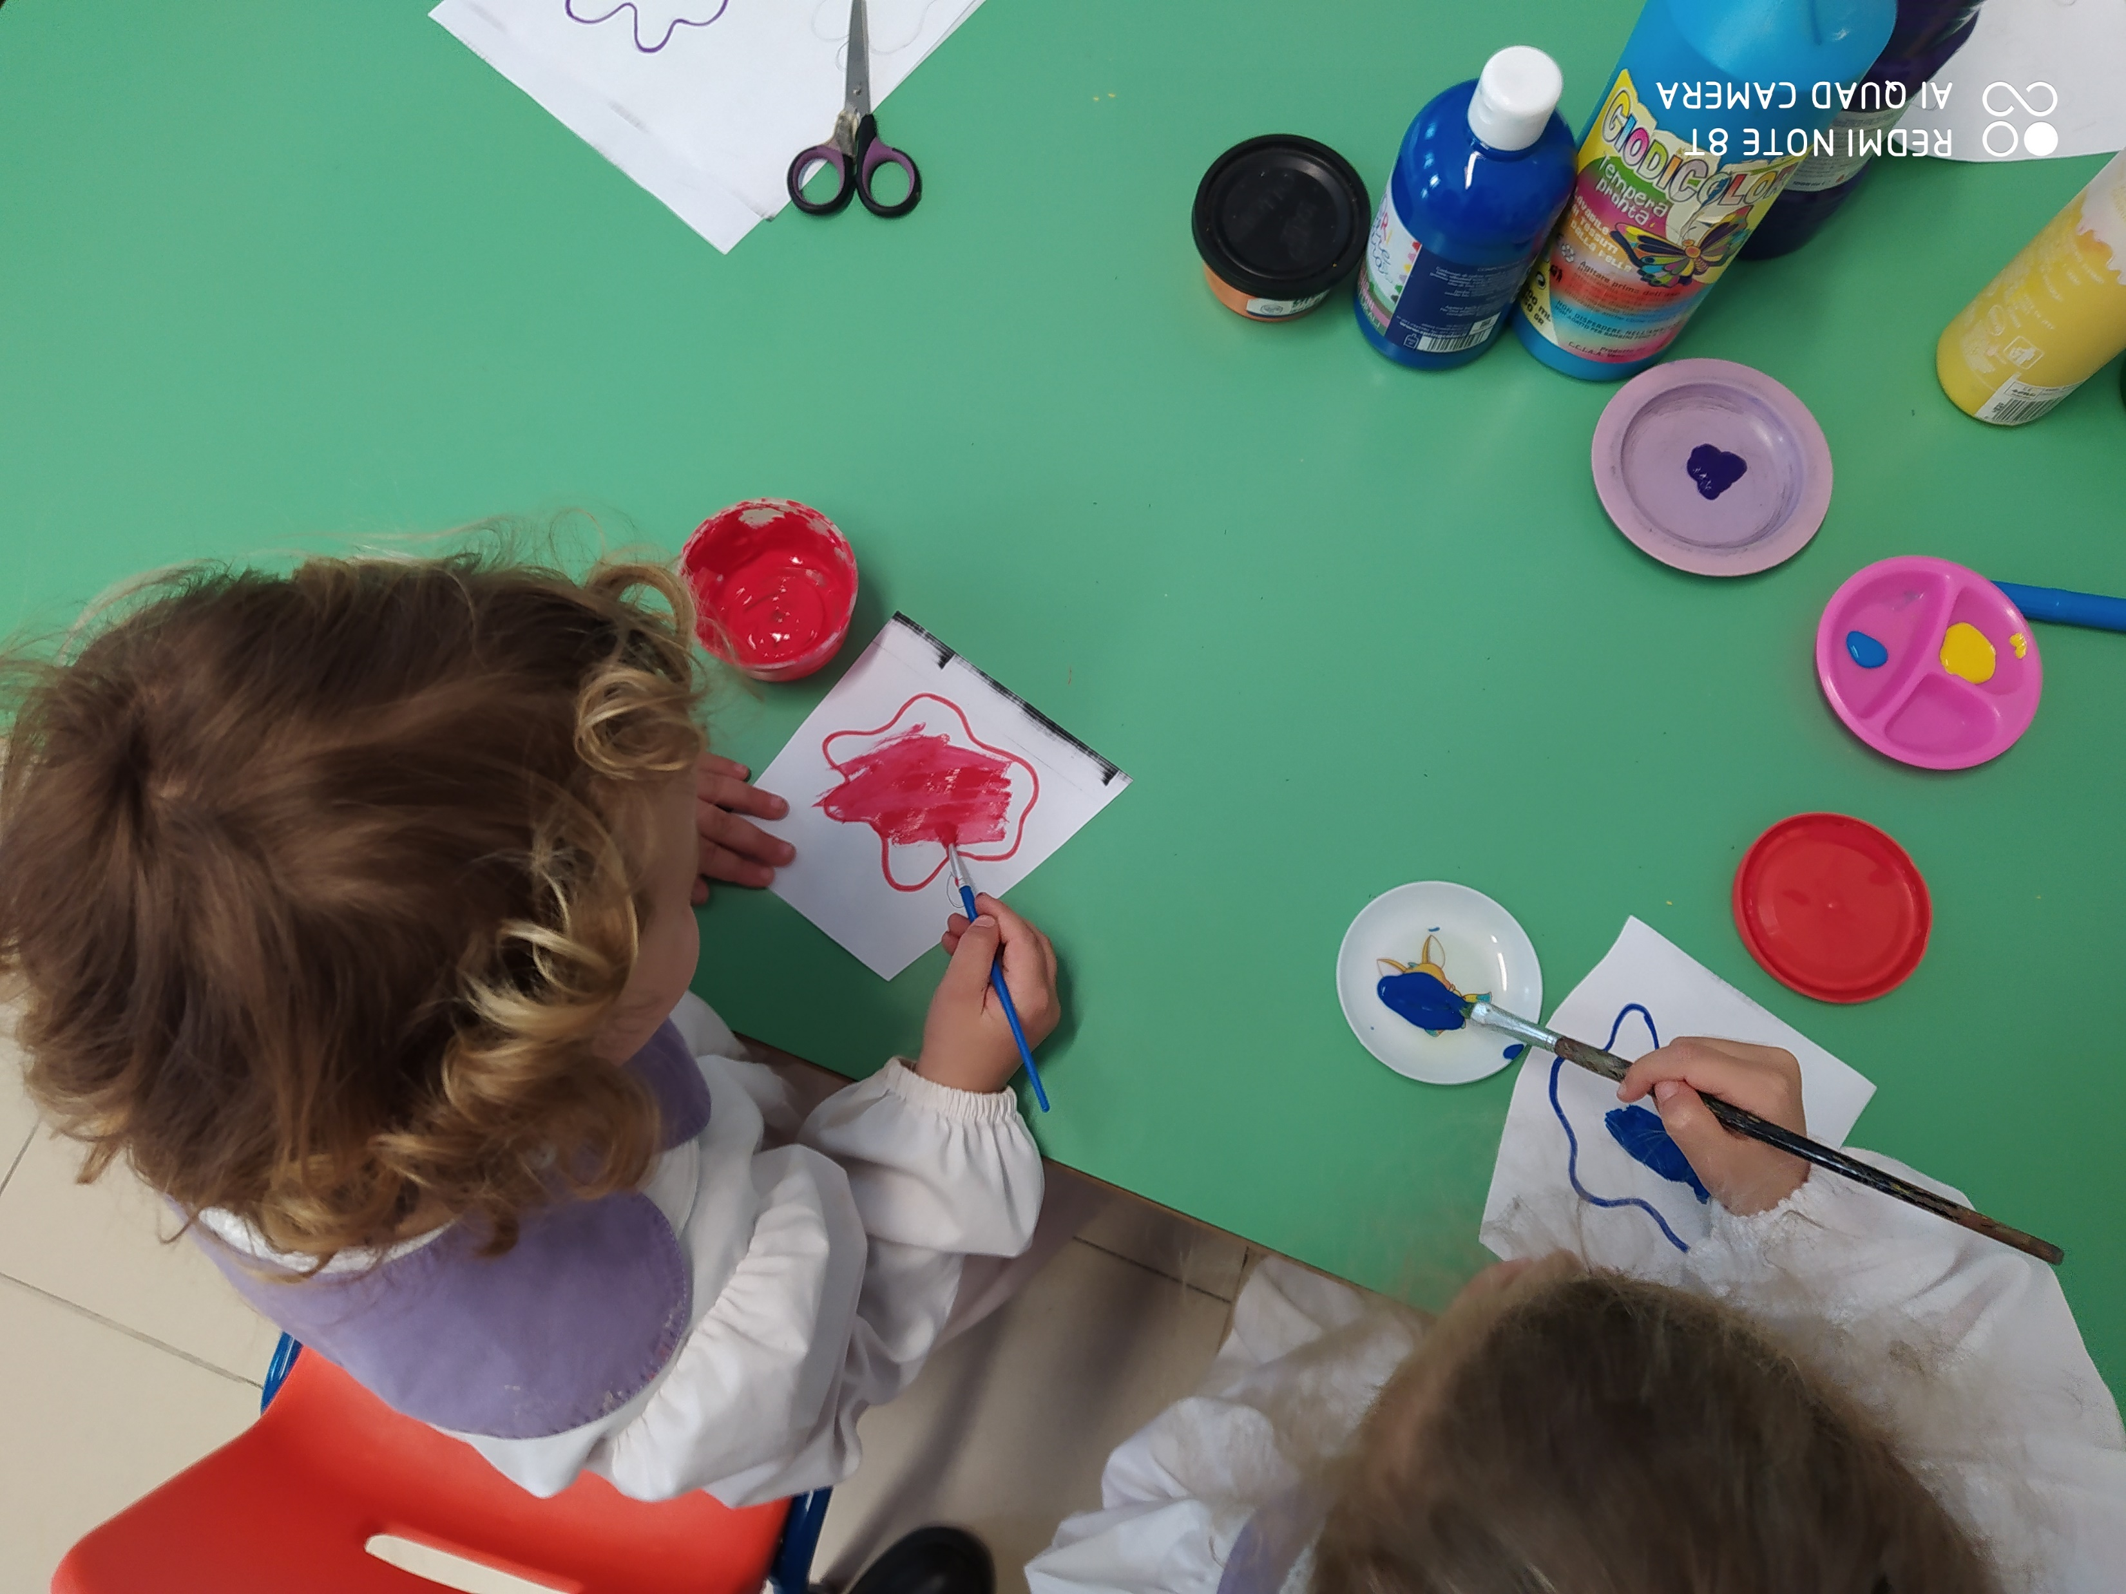
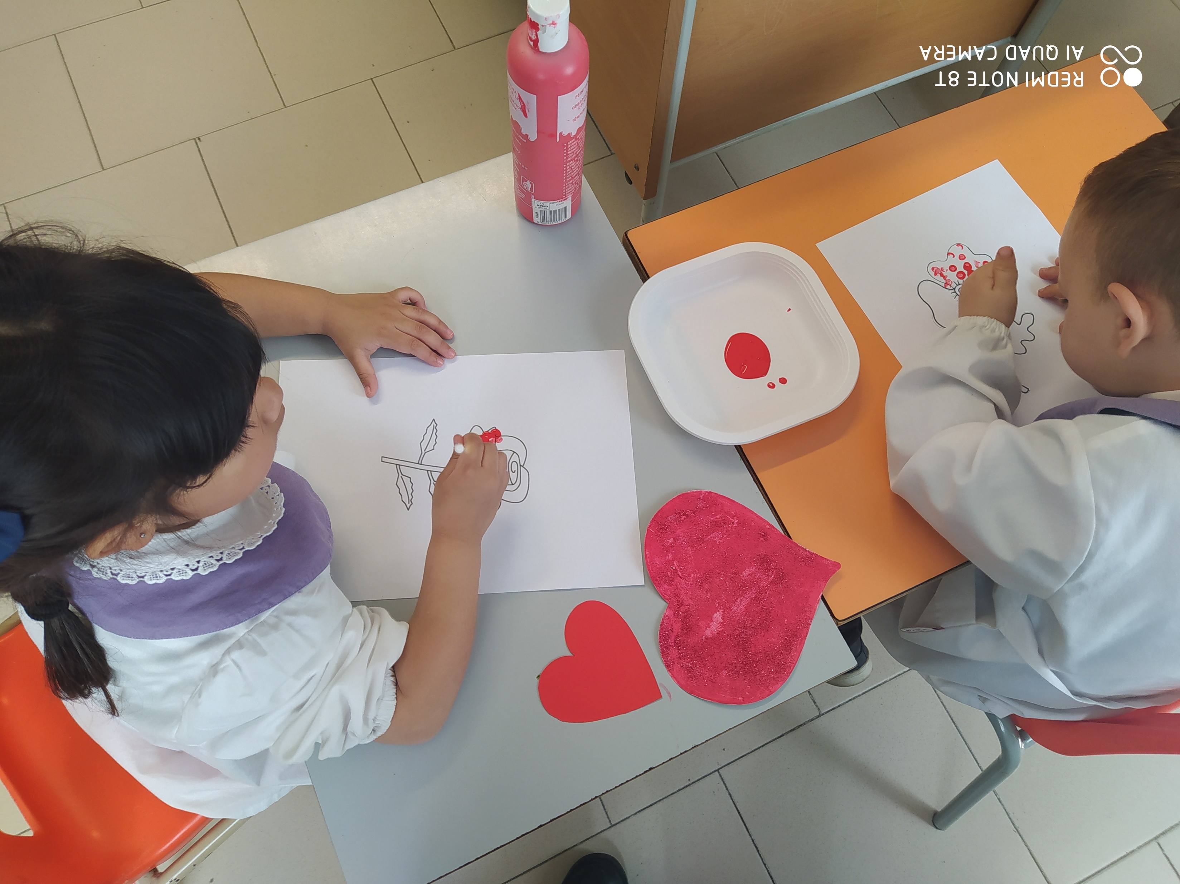
ATTIVITA’ DI PITTURA
..’’e l’amicizia ha i
colori
dell’arcobaleno….’’
…Dopo la pioggia stai
sicuro che il
sereno verrà!
Insieme è bello,
amici è bello!
Non
dimentichiamolo!

Slide 17
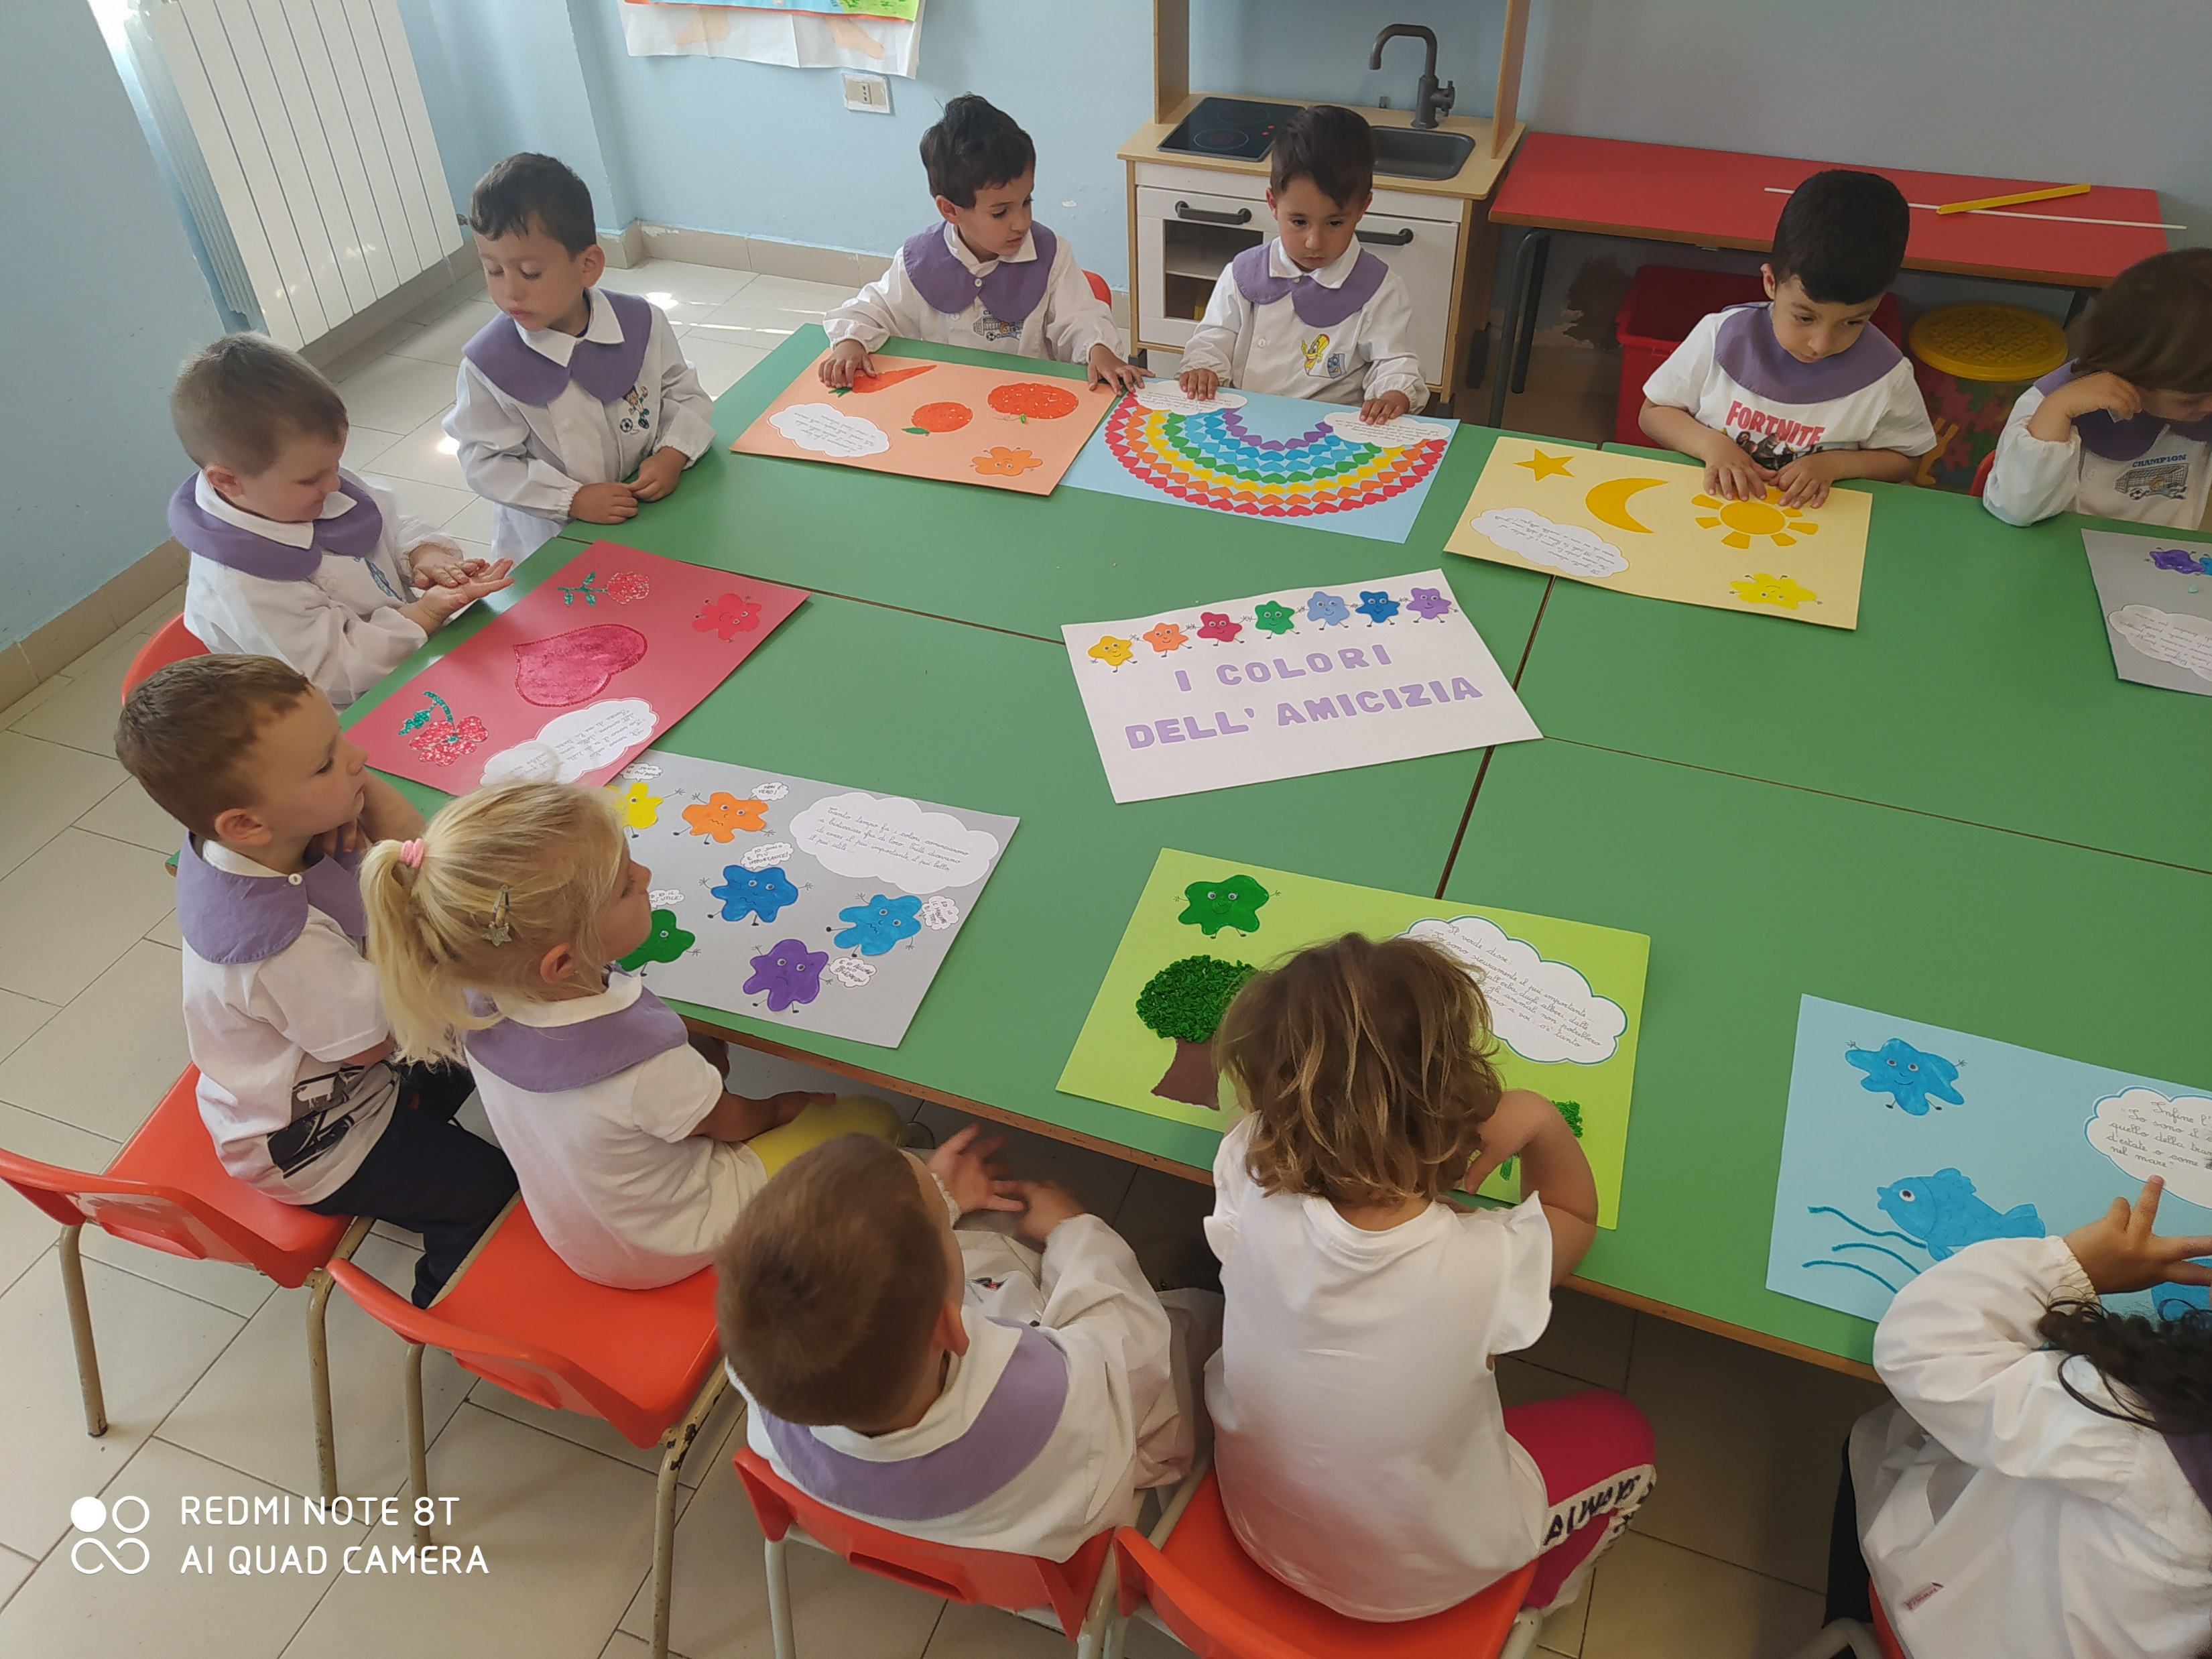
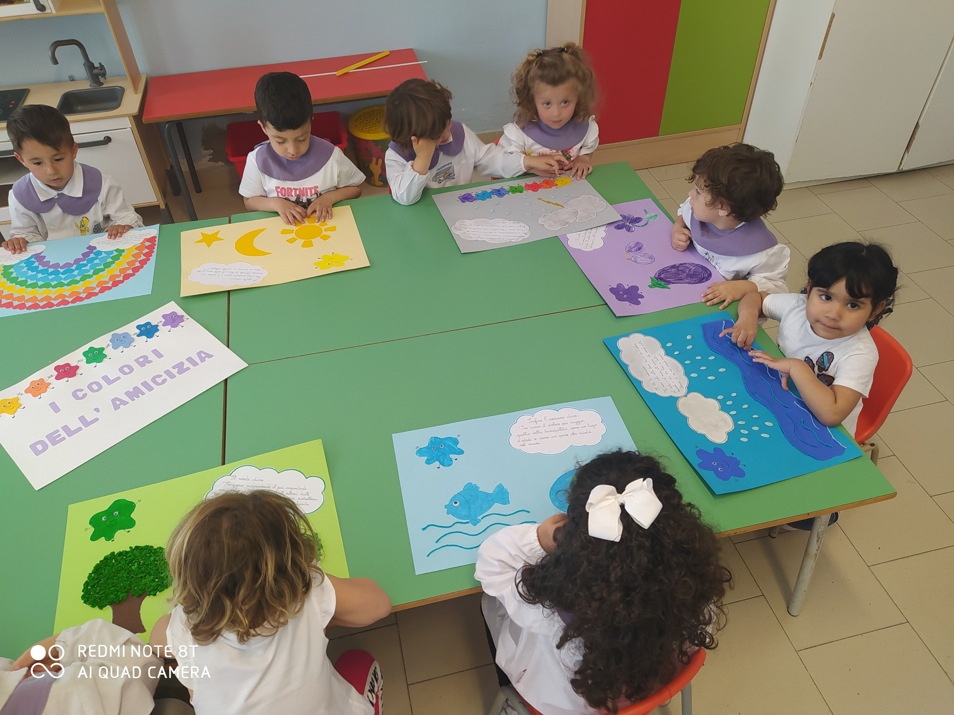
…DOPO LA
PIOGGIA STA
SICURO CHE IL
SERENO VERRA’!!

Slide 18
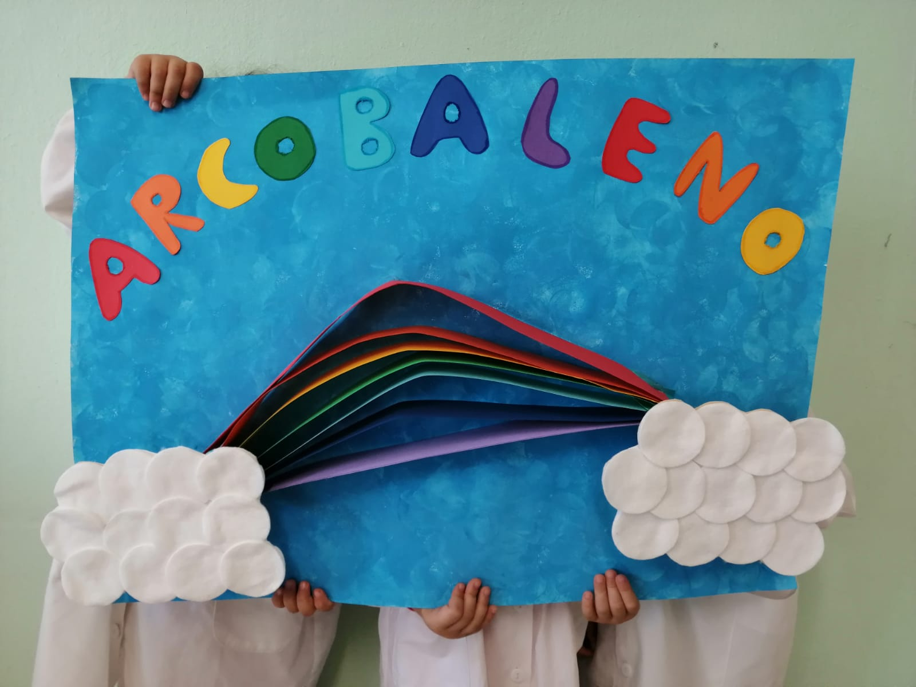
..’’e l’amicizia ha i
colori
dell’arcobaleno….’’

Slide 20
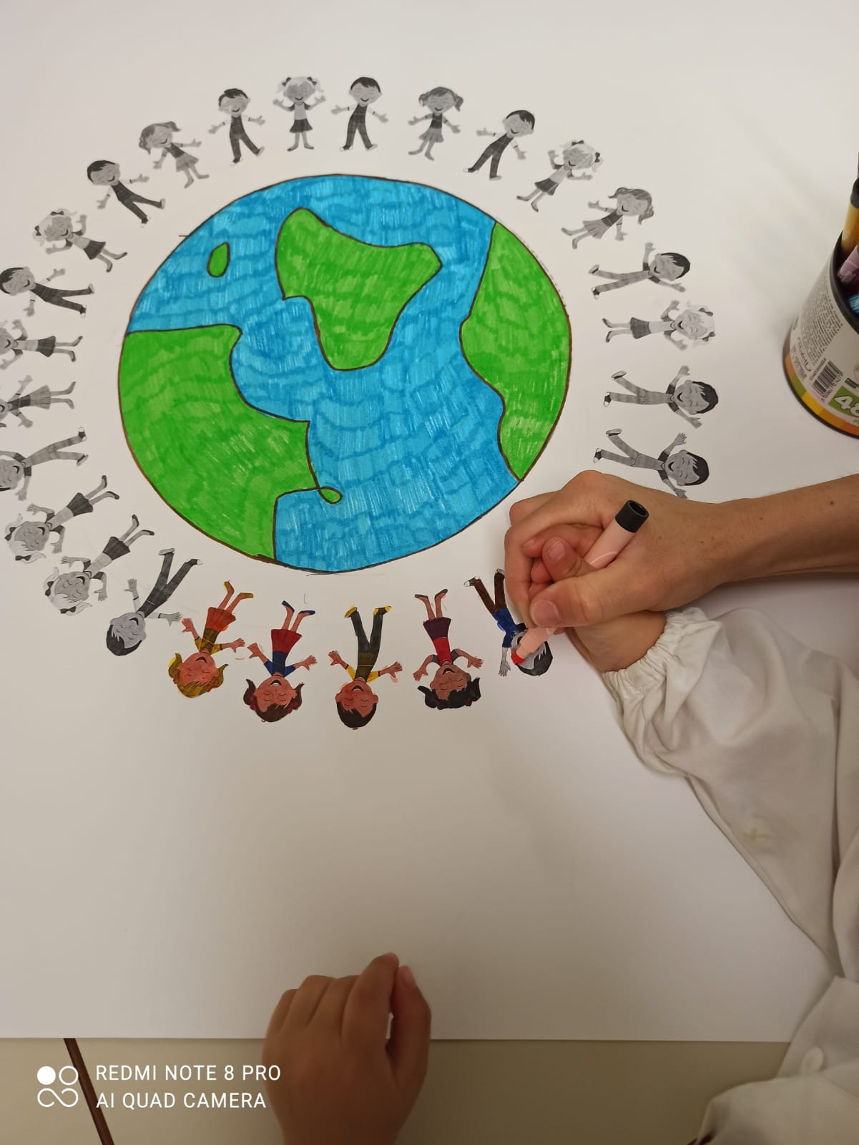
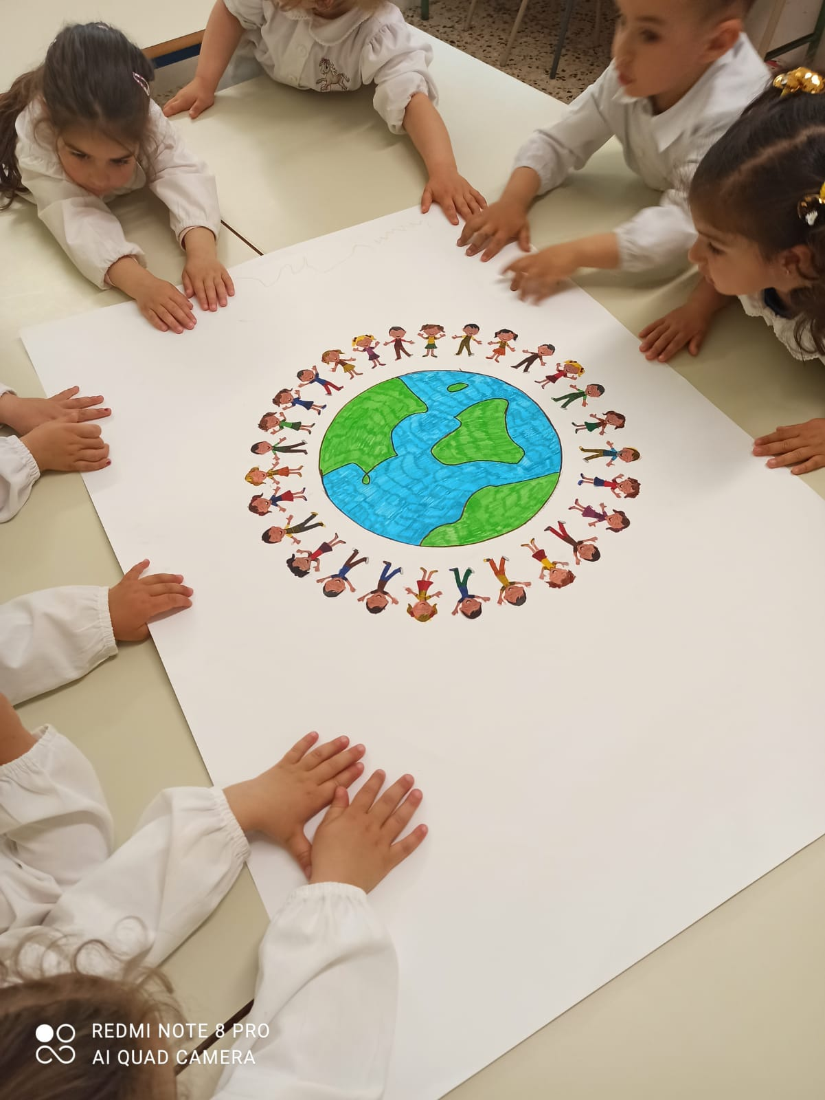
IL GIROTONDO DELL’AMICIZIA

Slide 21
L’ ALBERO DELL’AMICIZIA
REALIZZATO CON LE MANI
DEI BAMBINI

Slide 22
Insieme abbiamo colorato
i rami e il tronco dell’albero,
sul quale appendere la
propria impronta.

Slide 23
L’ AMICIZIA E’ PER SEMPRE

Slide 24
…Prendi amico la mia mano
solo insieme andremo lontano.

Slide 25
Io do la mano a te,
tu dai la mano a me…
AMICIZIA
è la parola più bella che c’è!

Slide 26
COSTRUIAMO IL CARTELLONE
DELL’ AMICIZIA…C

Slide 27
Sarà colorato, così come
colorate sono le emozioni
che abbiamo espresso con
i nostri disegni!

Slide 28
Con pazienza, iniziamo a ‘’incollare’’…

Slide 29
Il risultato?
Un cartellone proprio speciale!

Slide 30
COLLETTI GIALLI
COLLETTI VIOLA
SEZ.1D
COLLETTI ARANCIONI

Slide 31
Bene, siamo
arrivati alla fine.
Arrivederci al
prossimo
progetto!!
Stefania
Pasqua
Le Maestre
Matilde
M Teresa
Annamaria
Marina
Palma
Cinzia

